Slide 1




第二章 智能仪器输入/输出通道
及接口技术
本章内容
2.1
模拟量输入通道概述
2.2
传感器
2.3
放大器
2.4
模拟多路开关
首 页

Slide 2
本章内容
2.5
采样/保持器
2.6
A/D转换器
2.7
A/D转换器与微处理接口
2.8
开关量输入通道
返 回
上 页
下 页

Slide 3
重点：
1. 模拟量输入通道
2. 放大器
3. A/D
返 回
上 页
下 页

Slide 4
2.1 模拟量输入通道概述
模拟量输入通道:
将实际存在的电压、电流、声音、图像、温度、压力等连续变化的模拟信号进行放大、滤波、隔离等处理，将其转换成计算机能接收的逻辑信号的电路。
从被转换模拟信号的数量及要求看模拟量输入道有单通道结构和多通道结构
返 回
上 页
下 页

Slide 5
1.单通道结构:
当被测信号只有一路时采用
传感器
S/H
A/D
传感器
信号调理电路
2.多通道结构:
分为并行结构和共享结构 ，当被测信号有多路时采用
返 回
上 页
下 页

Slide 6
( 1 ) 多通道并行结构
A1
S/H
A/D
I/O
cpu
A2
S/H
A/D
I/O
…
…
…
…
An
S/H
A/D
I/O
2.2多通道并行结构
返 回
上 页
下 页

Slide 7
共享S/H和A/D
( 2 ) 多通道共享结构
共享A/D
A1
模 拟 多 路 开 关
cpu
A2
S/H
A/D
I/O接口
…
An
（a） 共享S/H和A/D的多通道结构
返 回
上 页
下 页

Slide 8
共享A/D的多通道结构
模 拟 多 路 开 关
cpu
A1
S/H
A2
S/H
A/D
I/O接口
…
An
S/H
（b） 共享A/D的多通道结构
返 回
上 页
下 页

Slide 9
2.2 传感器
传感器（Sensor / Transducer）是指能把物理化学量转变成便于利用和输出的电信号，用于获取被测信息，完成信号的检测和转换的器件。其性能直接影响整个仪器的性能。
2.2.1 传感器的分类
按转换原理分类
物理传感器和化学传感器
应用压电、热电、光电、磁电等物理效应将被测信号的微小变化转换成电信号
物理传感器
特点
可靠性好、应用广泛
返 回
上 页
下 页

Slide 10
应用化学吸附、电化学反应等现象将被测信号转换成电信号
化学传感器
特点
可靠性、规模生产的可能性、价格等因素的影响
按用途分类
压力敏、力敏传感器、位置传感器、液面传感器、速度传感器、热敏传感器、射线辐射传感器、振动传感器、湿敏传感器、气敏传感器、生物传感器等
模拟传感器、数字传感器和开关传感器
按输出信号分类
返 回
上 页
下 页

Slide 11
2.2.2传感器的选用原则
在实际选用传感器时可根据具体的测量目的、测量对象以及测量环境等因素合理选用，主要应考虑以下两个方面：
1.传感器的类型
由于同一物理量可能有多种原理的传感器可供选用，可根据被测量的特点、传感器的使用条件如传感器的量程、体积、测量方式（接触式还是非接触式）、信号的输出方式、传感器的来源（国产还是进口）、价格等首先考虑选用何种原理的传感器。
返 回
上 页
下 页

Slide 12
2.传感器的性能指标
( 1 ) 线性范围
传感器的线性范围是指输出与输入成正比的范围。传感器的线性范围越宽，量程越大，在选择传感器时，当传感器的种类确定以后首先要看其量程是否满足要求。在量程范围内，灵敏度在理论上应保持定值，并且保证一定的测量精度。
( 2 ) 精度
精度是传感器的一个重要性能指标，关系到整个系统的测量精度。传感器精度越高，价格越昂贵。选用传感器时，如果测量目的是定性分析，选用重复精度高的传感器即可，不必选用绝对精度高的传感器；如果是定量分析，需要获得精确的测量值，可选用精度等级能满足要求的传感器。
返 回
上 页
下 页

Slide 13
( 3 )灵敏度
当灵敏度提高时，传感器输出信号的值随被测量的变化加大，有利于信号处理。通常，在传感器的线性范围内，希望传感器的灵敏度越高越好。但传感器灵敏度提高，混入被测量中的干扰信号也会被放大，影响测量精度。因此，要求传感器本身应具有较高的信噪比，尽量减少从外界引入的干扰信号。
( 4 )稳定性
传感器的性能不随使用时间而变化的能力称为稳定性。传感器的结构和使用环境是影响传感器稳定性的主要因素。应根据具体使用环境选择具有较强环境适应能力的传感器，或采取适当措施减小环境的影响。
返 回
上 页
下 页

Slide 14
( 5 )频率响应特性
在允许频率范围内保持不失真的测量条件下，传感器的频率响应特性决定了被测量的频率范围，传感器的频率响应特性好，可测的信号频率范围宽。实用中传感器的响应总有—定延迟，延迟时间越短越好。
返 回
上 页
下 页

Slide 15
2.3 放大器
放大器(Amplifier)是信号调理电路中的重要元件，合理选择使用放大器是系统设计的关键。智能仪器常工作于恶劣环境中，要求放大电路兼有高输入阻抗、高共模抑制比、低功耗等特性。程控放大器、测量放大器、隔离放大器等是智能仪器中常用的放大器。
返 回
上 页
下 页

Slide 16
2.3.1 程控放大器
智能仪器含有微处理器，用仪器内置的程序控制放大器的增益称为程控增益放大器（Programmable-Gain Amplifer），简称程控放大器( PGA ）。
在通用测量仪器中，为了适应不同的工作条件，在整个测量范围内获得合适的分辨率，提高测量精度，常采用可变增益放大器。
分类
程控反相放大器、程控同相放大器等
返 回
上 页
下 页

Slide 17

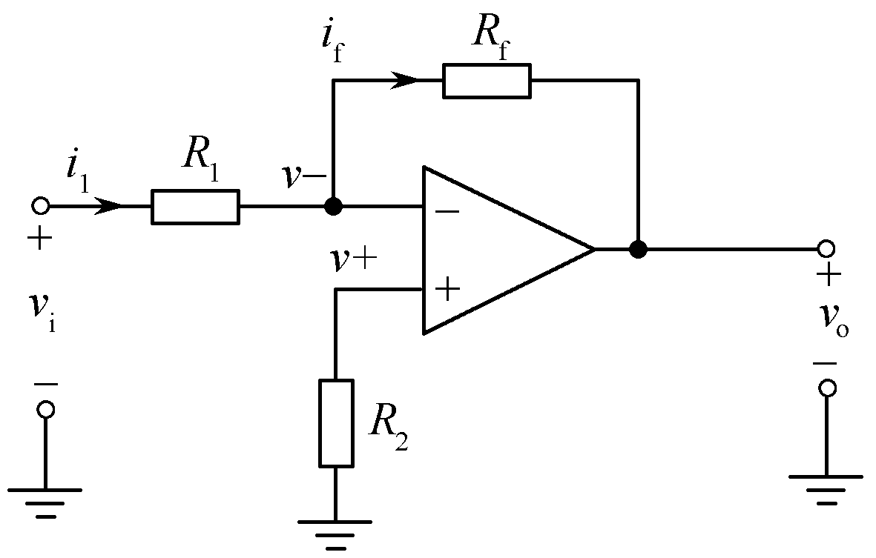
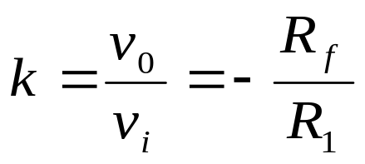
1、程控反相放大器
反相放大电路原理图
由理想运放条件，有
返 回
上 页
下 页

Slide 18
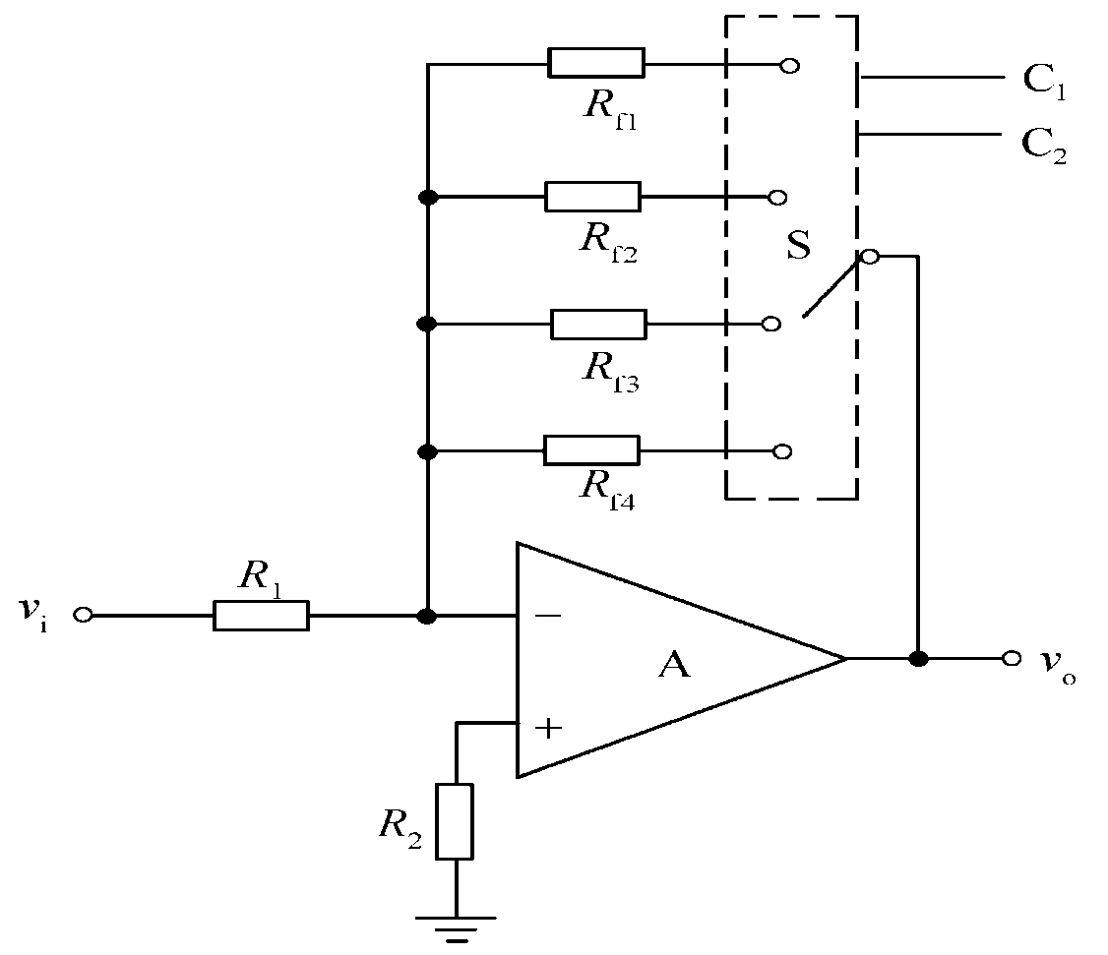
反相程控放大电路
虚线框为模拟开关，模拟开关的闭合位置受控制信号C1、C2的控制，反馈电阻又随开关位置而变，从而实现放大器的增益由程序控制。当放大倍数小于1时，程控反相放大器构成程控衰减器。
返 回
上 页
下 页

Slide 19
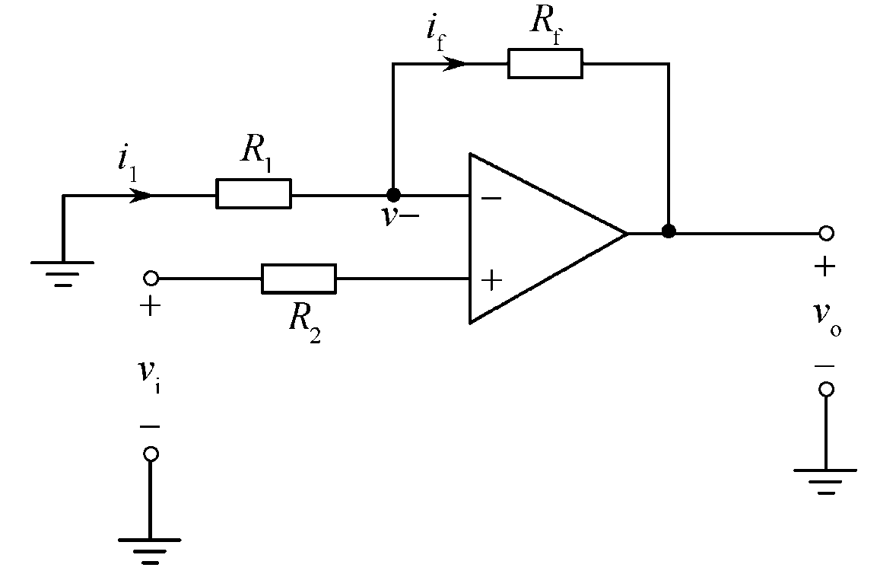
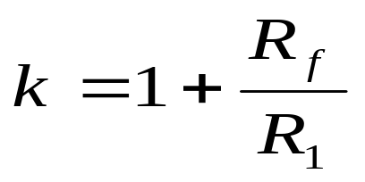
2、 程控同相放大器
同相放大器的增益
改变Rf或R1，同样可改变放大器的增益，但同相放大器只能构成增益放大器，不能构成衰减放大器。
返 回
上 页
下 页

Slide 20
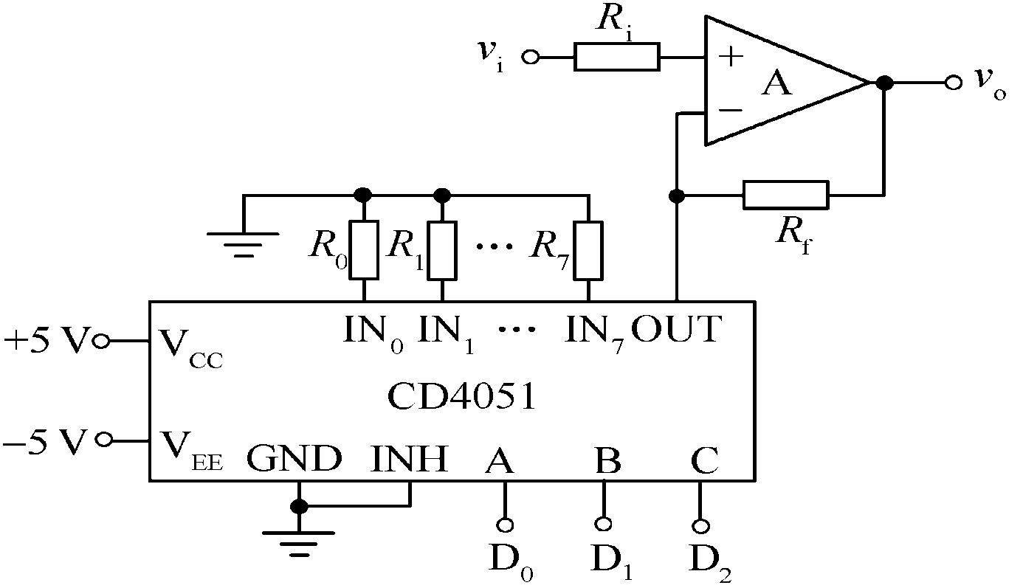
程控同相放大电路
利用8选1集成模拟开关CD4051构成程控同相放大器
图中， C、B、A为通道选择输入端，其状态由程序（D2、D1、D0的状态）控制，C、B、A不同的编码组合决定开关与哪一通道接通，从而选择R0～R7之间的某个电阻接入电路。实现程控增益的功能。
返 回
上 页
下 页

Slide 21
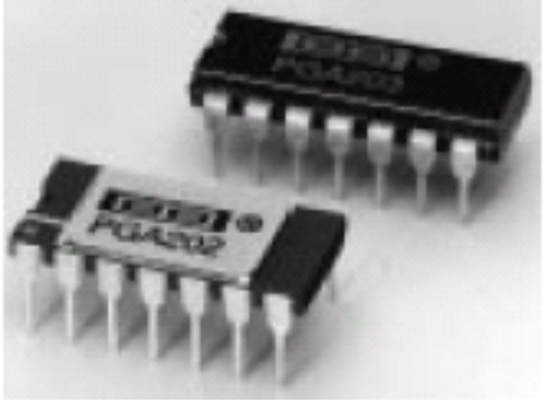
3 、集成程控放大器
集成程控放大器种类繁多，如单端输入的PGA103 PGA100；差分输入的PGA204、PGA205等。本节介绍BURR－BROWN公司的PGA202/203程控放大器，它应用灵活方便，又无需外围芯片，而且PGA202与PGA203级联使用可组成从1～8000倍的16种程控增益。

Slide 22
集成程控放大器
（1）性能特点
●数字可编程控制增益：
PGA202的增益倍数为 1，10，100，1000；
PGA203的增益倍数为1，2，4，8
●增益误差：G<1000 0.05％～0.15％， G=1000 0.08％～0.1％；
●非线性失真：G=1000 0.02％～0.06％。
●快速建立时间：2μs。
●快速压摆率：20V/μs
●共模抑制比：80～94dB。
●频率响应：G<1000 1MHz；G=1000 250kHz。
●电源供电范围：±6～±18V。
返 回
上 页
下 页

Slide 23
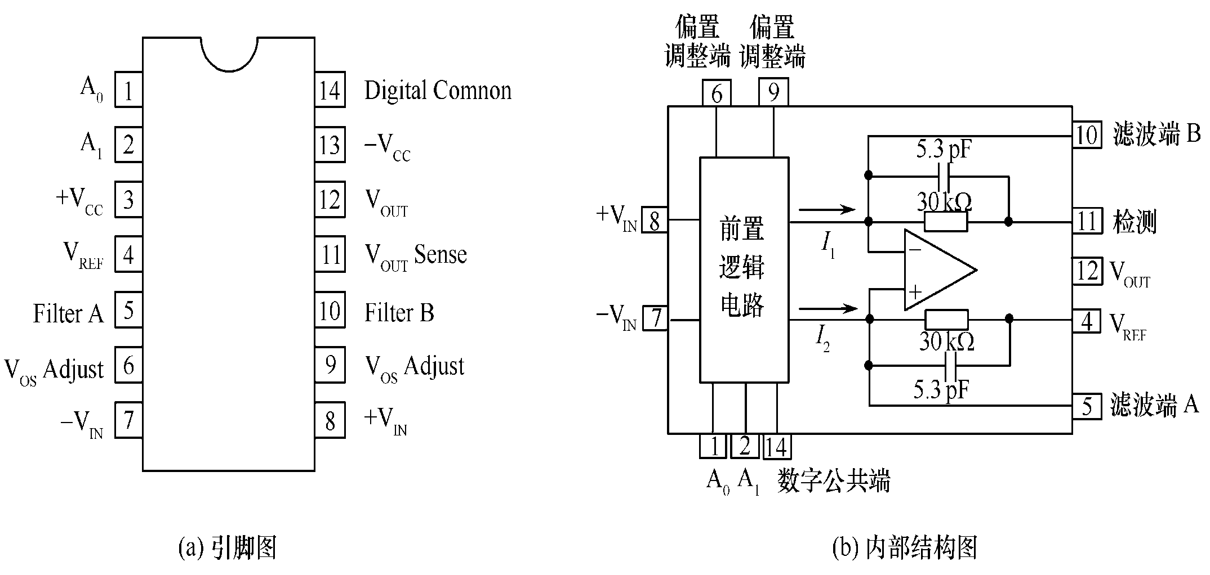
集成程控放大器
（2）内部结构
GA202/203采用双列直插封装，引脚排列和内部结构如图所示：
返 回
上 页
下 页

Slide 24
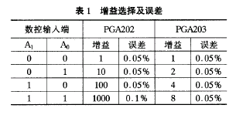
集成程控放大器
其中，A0、A1为增益数字选择输入端，与TTL、CMOS电平兼容，可以和任何单片机的I/O口直接相连，其增益选择及增益误差见下表。
返 回
上 页
下 页

Slide 25
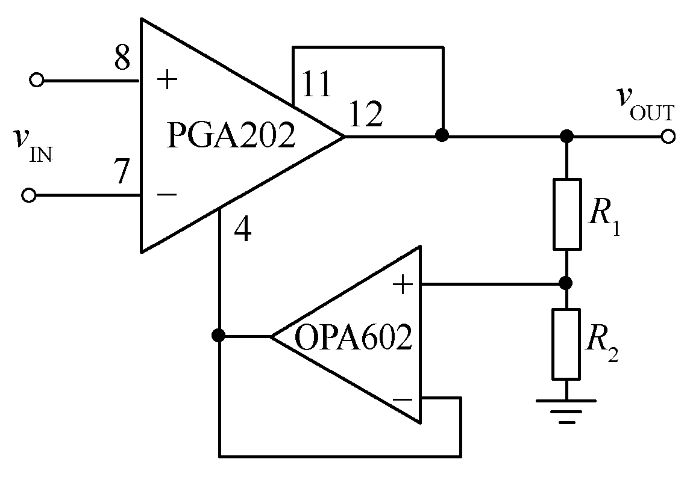
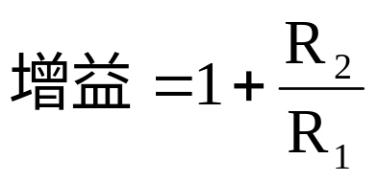
集成程控放大器
PGA202/203外接缓冲器及衰减电阻，改变电阻R1与R2的比值，可获得更多不同的增益。
增益与电阻的关系为
改变外接电阻获得可变增益图
返 回
上 页
下 页

Slide 26
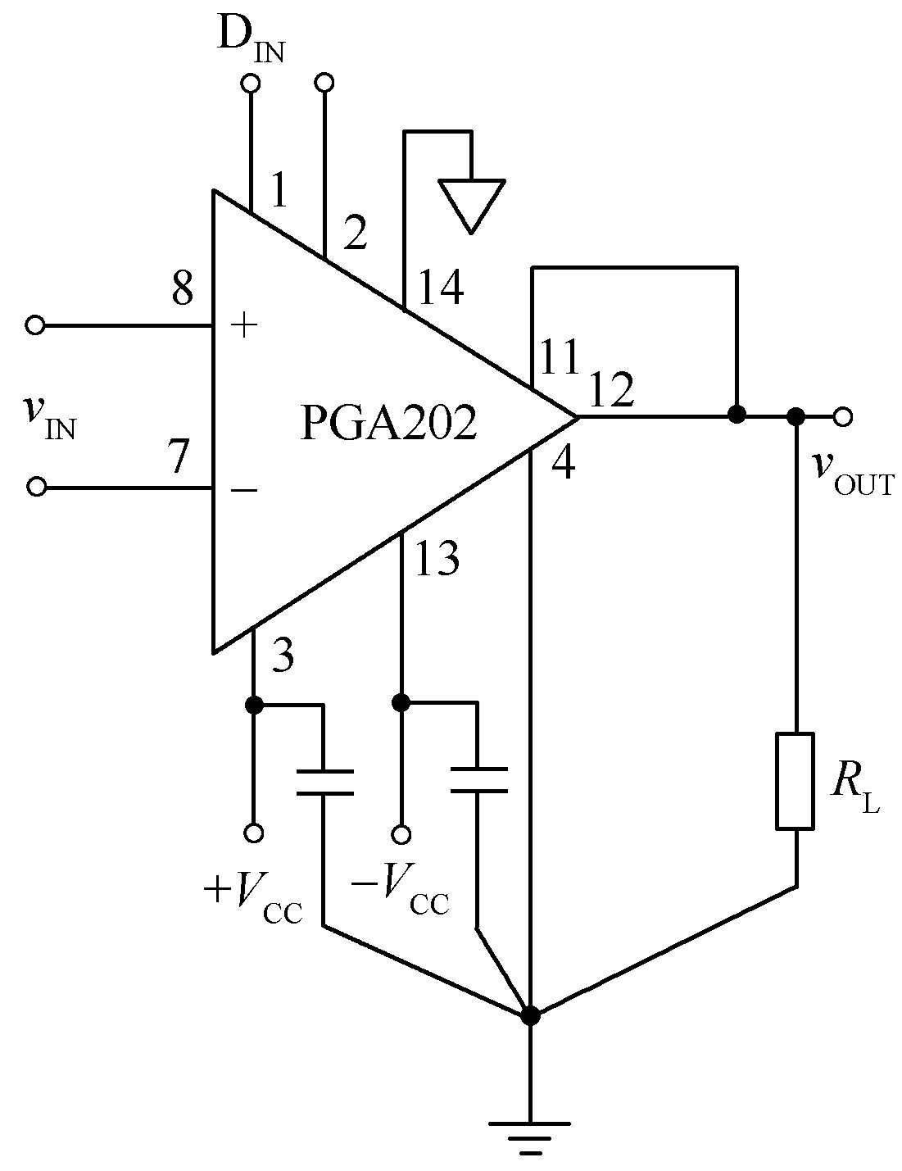
（3）PGA202基本用法1
PGA202不需任何外部调整元件就能可靠工作。但为了保证效果更好，在正、负电源端分别连接一个1μF的旁路钽电容到模拟地，且尽可能靠近放大器的电源引脚，如下图所示，由于11脚、4脚上的连线电阻都会引起增益误差，因此11、4脚连线应尽可能短。
返 回
上 页
下 页

Slide 27
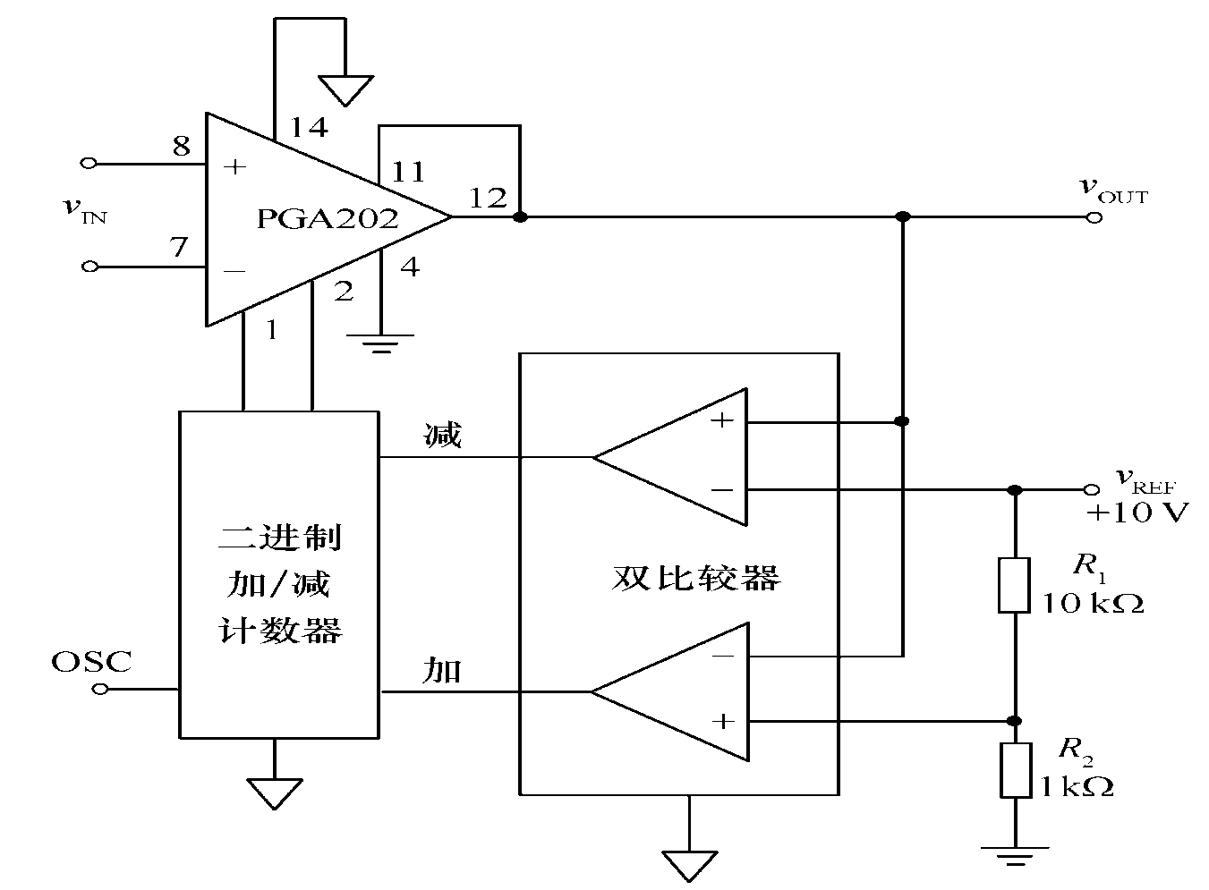
（4）PGA202基本用法2
PGA202/203与比较器、二进制加减计数器连接可构成自动增益控制电路。
返 回
上 页
下 页

Slide 28
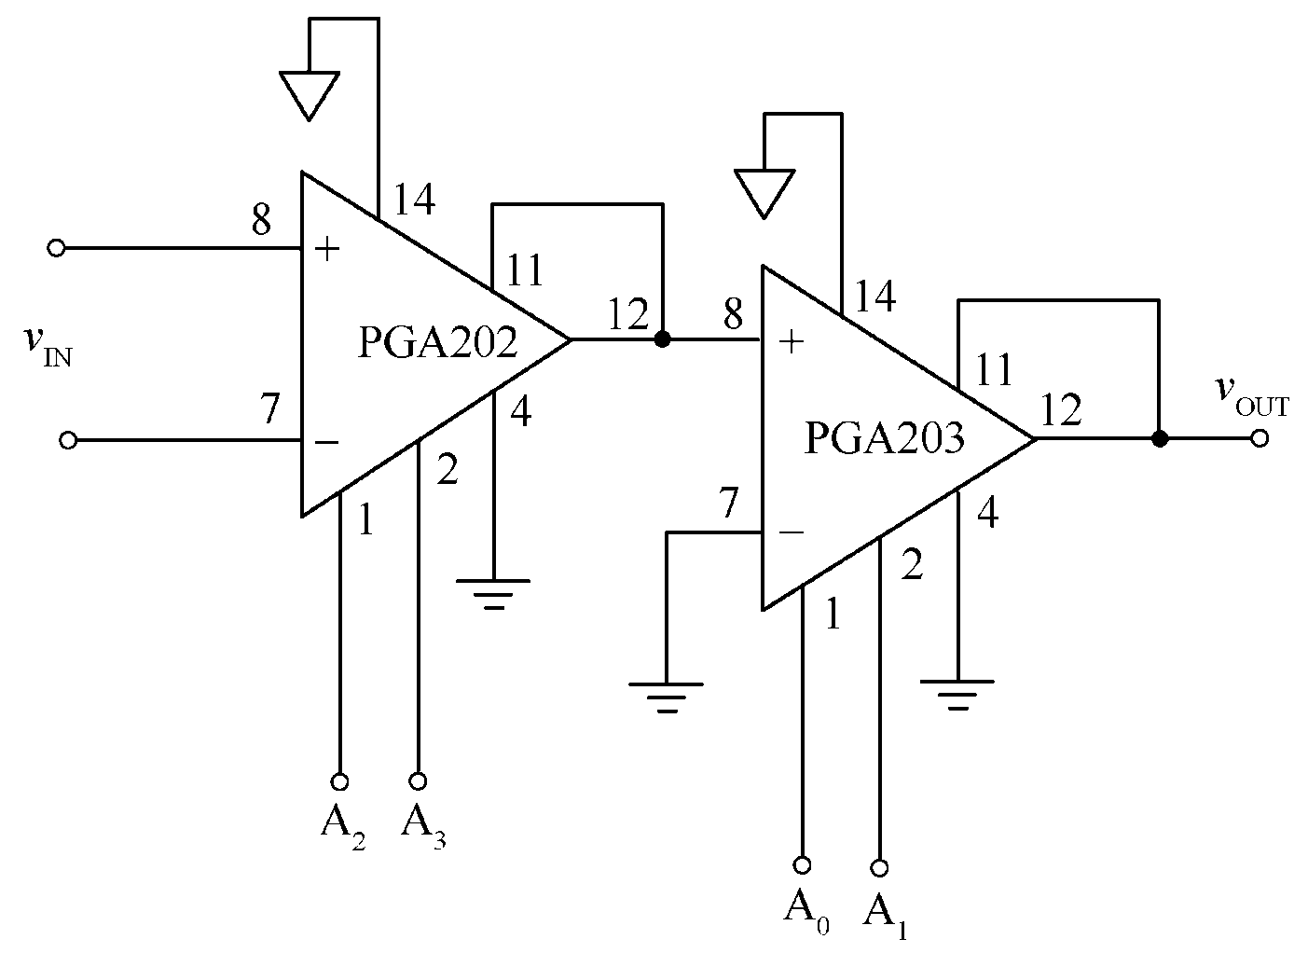
（5）PGA202基本用法3
将PGA202和PGA203两片级联，A3、A2、A1、A0组合可有16种状态，可在1～8000范围内选择16种增益 。
返 回
上 页
下 页

Slide 29
2.3.3 仪用放大器
在智能仪器中，常常需要精确放大带有一定共模干扰的微弱的差模信号，要求放大电路输入阻抗和共模抑制比高、误差小、稳定性好。这种用来放大传感器输出的微弱电压或电流信号的放大电路称为仪用放大电路（测量放大电路）。
返 回
上 页
下 页

Slide 30
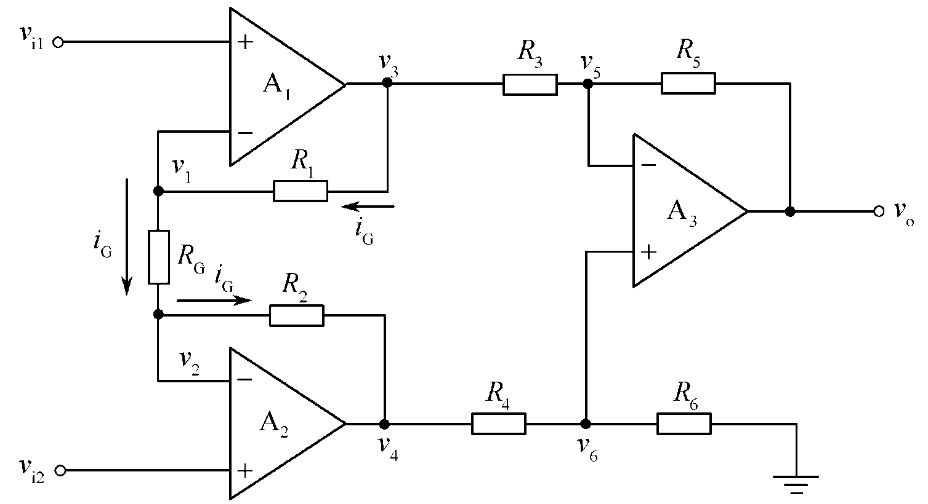
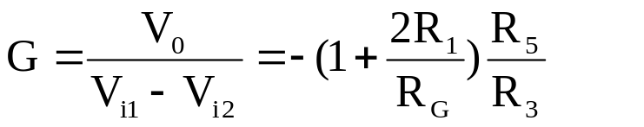
1．仪用放大器原理
仪用放大器(Instrumentation Amplifier)由3个运算放大器组成
运放的放大倍数
返 回
上 页
下 页

Slide 31
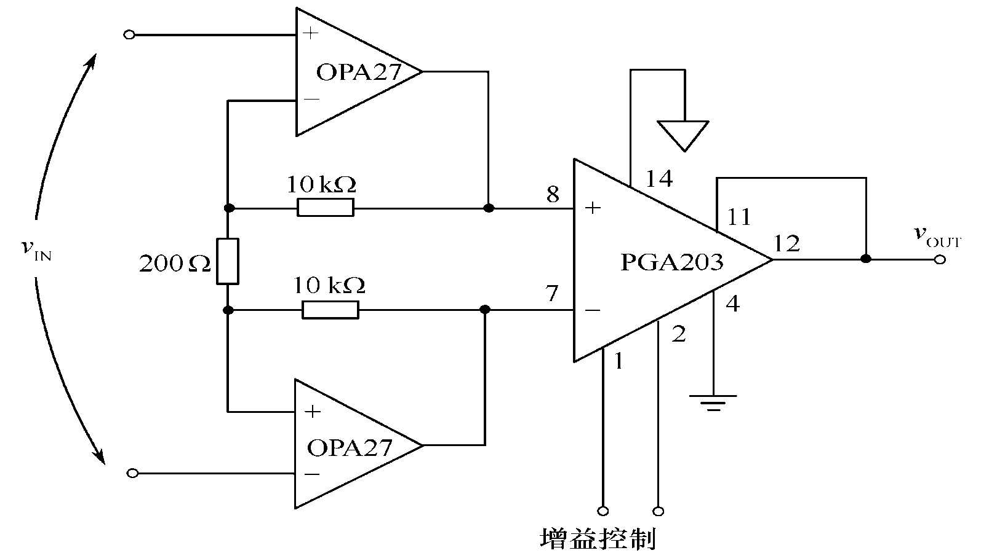
仪用放大器原理
可编程增益放大器（PGA202/203）与运放（如OPA27）及电阻网络连接，可组成低噪声的差分仪用放大器，如图所示。
返 回
上 页
下 页

Slide 32
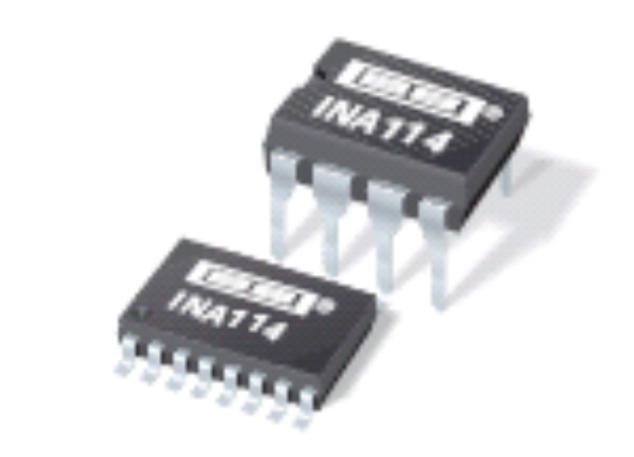
2 .集成仪用放大器
常见的集成仪用放大器产品有：
Analog Device 公司： 522、 AD512、AD620、AD623 、AD8221
MAXIM公司：MAX4195、4196、4197
BB公司：INA114、118
其中，INA114是一种通用仪用放大器，尺寸小、精度高、价格低。
返 回
上 页
下 页
Notes:
哦iuuy

Slide 33
集成仪用放大器
主要性能：
●失调电压低（≤50μV）
●漂移小（≤0.25μV/℃）
●输入偏置电流低（≤2nA）
●共模抑制比高（G=1000时≥115dB）
●内部输入保护能够长期耐受±40V电压
●静态电流小（≤3mA）
●工作电压范围宽 （±2.25V～±18V），可 使用电池（组）或5V单电源供电系统，
只需一个外部电阻就可以设置1至10000之
间的任意增益值
●工作温度 -40℃～+125℃
返 回
上 页
下 页

Slide 34
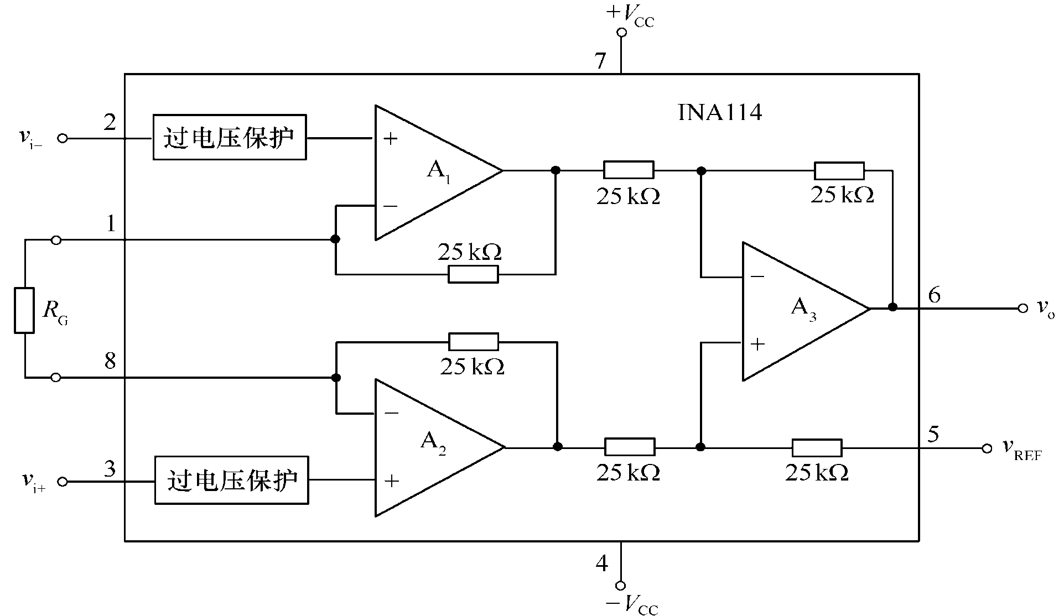
集成仪用放大器
INA114的内部结构：
返 回
上 页
下 页

Slide 35
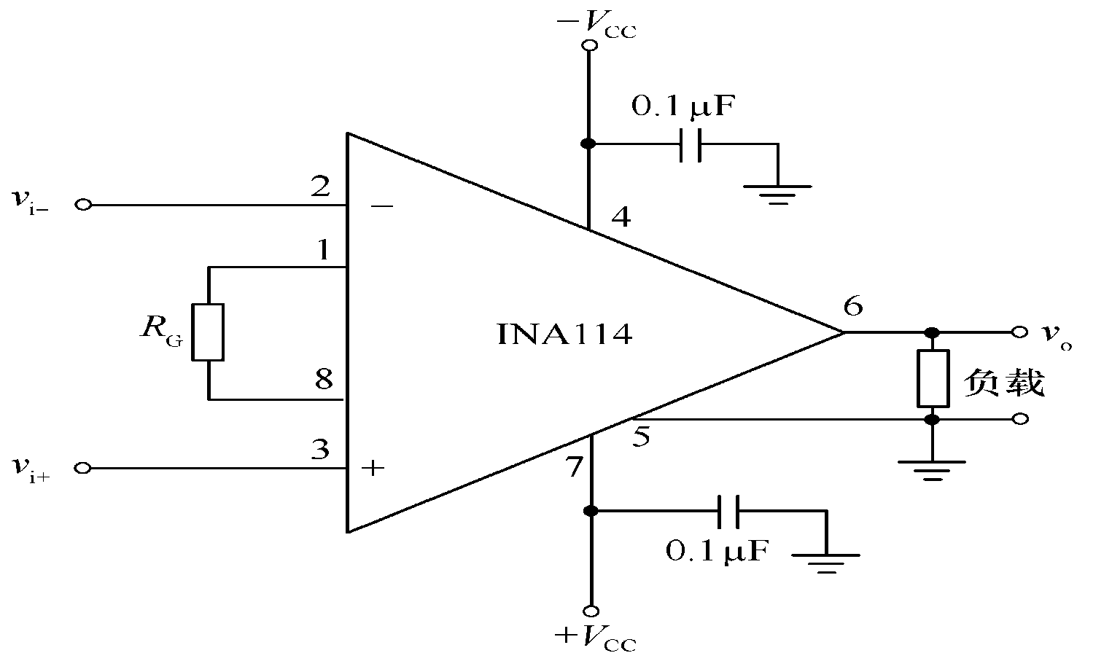
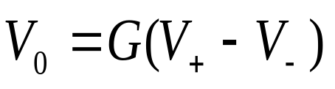
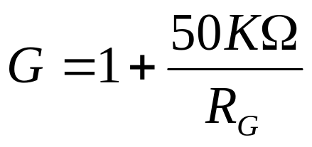
集成仪用放大器
基本连接方法：
输出：
G为增益
在靠近电源引脚处连接的去耦合电容主要用于噪声或高阻电源场合
返 回
上 页
下 页

Slide 36

集成仪用放大器
返 回
上 页
下 页

Slide 37
2.3.3 隔离放大器
隔离放大器(Isolation Amplifier)输出端和输入端各自具有不同的电位参考点、即输入端和输出端没有直接的电耦合，而是通过光、变压器或电容等耦合元件耦合。输入端和输出端的绝缘电压一般达1000V以上，绝缘电阻达数十ΜΩ。因此输入端的干扰不会直接到达输出端，多路通道使用隔离放大器时相互之间不会影响。当仪器工作环境噪声较大而信号较小时，采用隔离放大器可保护电子仪器设备和人身安全，提高共模抑制比，获得较精确的测量结果。
返 回
上 页
下 页

Slide 38
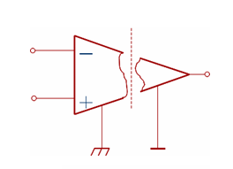
隔离放大器的符号：
按耦合器件的不同，可分为光电耦合、变压器耦合和电容耦合三种。
返 回
上 页
下 页

Slide 39

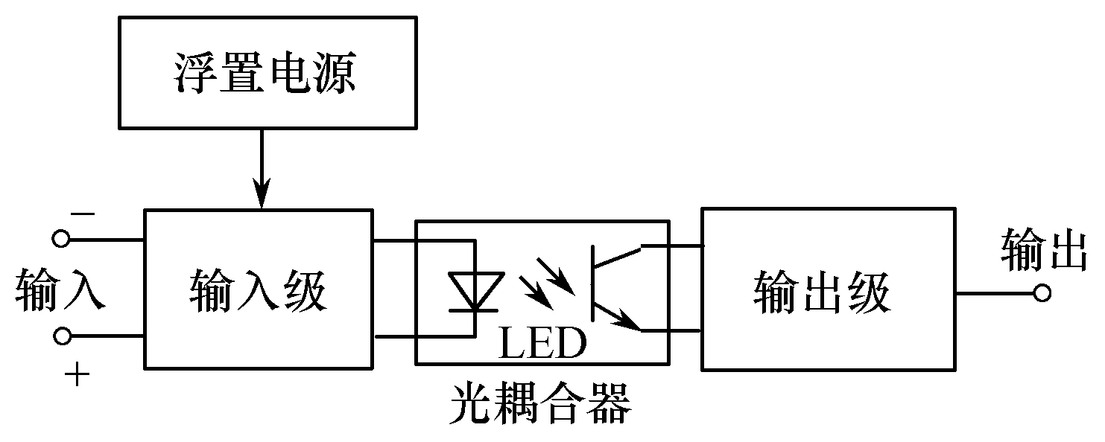
1、光电耦合隔离放大器
光电耦合隔离放大器以光为耦合媒介，输入与输出在电气上完全隔离，通过光信号的传递实现电信号的传递。
1)基本原理
输入级激励发光管，由光电管将光信号耦合到输出级，实现信号的传输，保证了输入和输出间的电气隔离。
注意：
输入、输出级之间不能有电的连接，即前、后级不能共用电源和地线
返 回
上 页
下 页

Slide 40
集成光电隔离放大器
采用光电耦合原理的隔离放大器有BURR-BROWN公司（以下简称BB公司）的ISO100、ISO130、3650、3652、惠普公司(HP)的HCPL7800/7800A/7800B等。为简化电路、节省空间、降低成本、提高性能，有一些隔离放大器提供了内置DC/DC变换器，给使用者提供更大的灵活性，如BB公司的 IS0212、ISO213、Analog Devices公司(以下简称AD公司)的AD202，AD204、AD210、AD215等。本节介绍BB公司生产的光电隔离放大器3650。
返 回
上 页
下 页

Slide 41
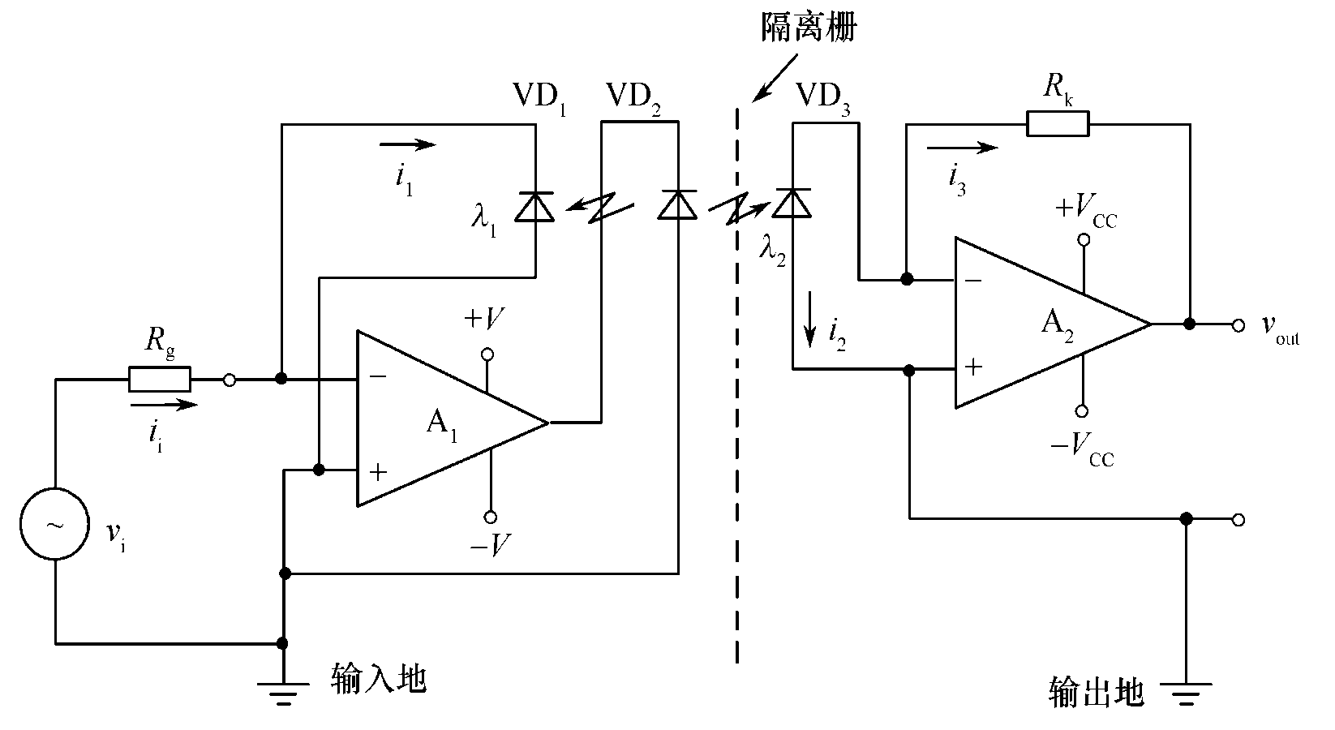
光电隔离放大器3650的电路原理图
返 回
上 页
下 页

Slide 42
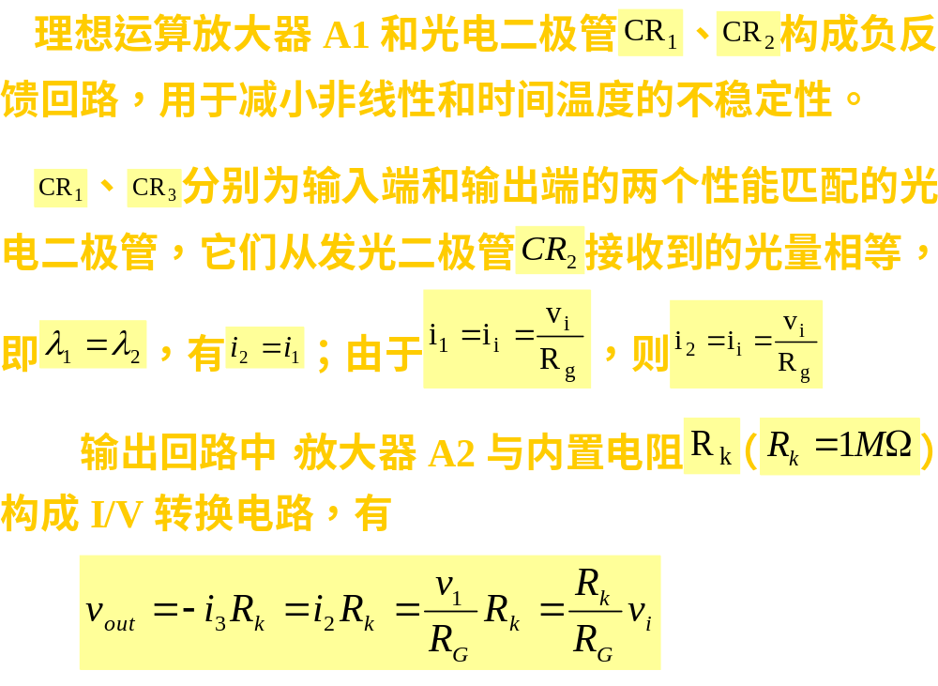
光电耦合隔离放大器

Slide 43
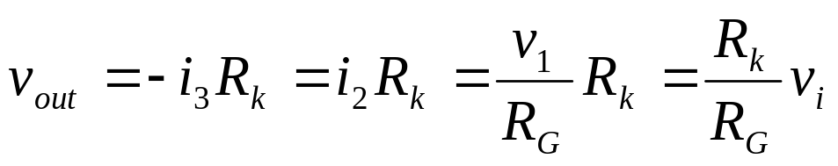
光电耦合隔离放大器
可见，输出与输入成线性关系。只要CR1、 CR3一致性得到保证，信号的耦合就不会受光电器件的影响。
返 回
上 页
下 页

Slide 44
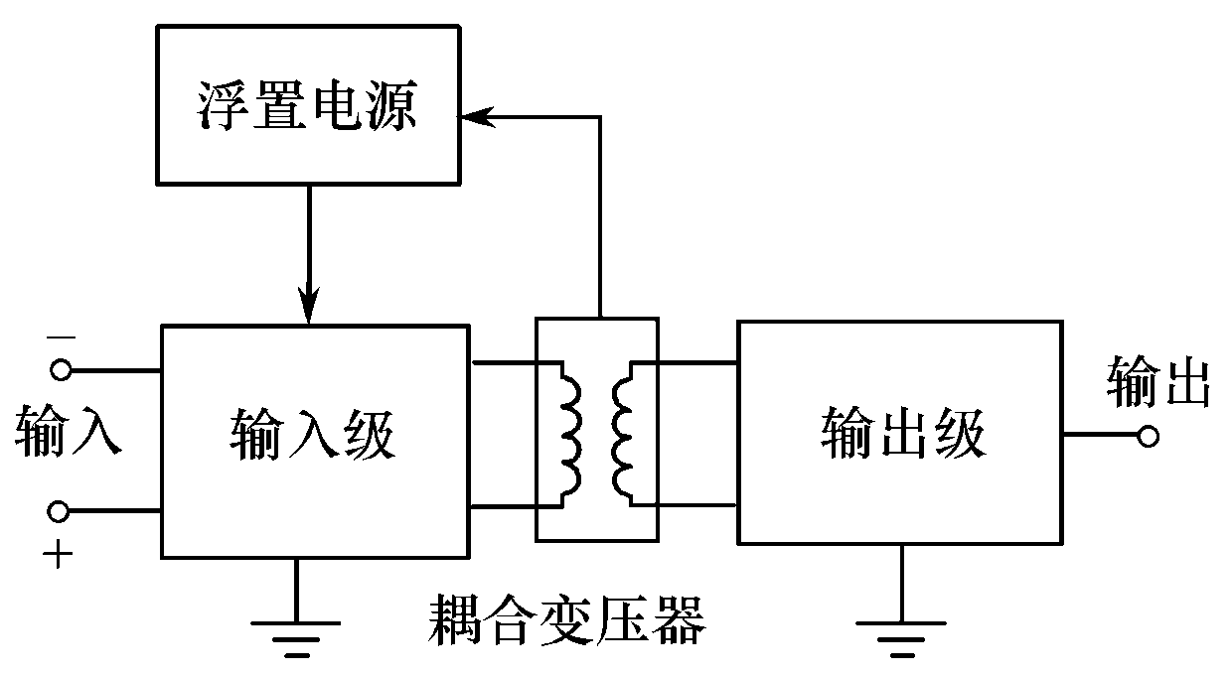
2、变压器耦合隔离放大器
变压器耦合隔离放大器的输入部分和输出部分采用变压器耦合，信息传送通过磁路实现。典型的隔离放大器原理如图所示
返 回
上 页
下 页

Slide 45
输入级将传感器送来的信号滤波和放大，并调制成交 流信号，通过隔离变压器耦合到输出级；输出级把 交流信号解调成直流信号，再经滤波和放大，输出直流电压。放大器的两个输入端浮空，能够有效地 起测量放大器的作用。
返 回
上 页
下 页

Slide 46
常见的变压器耦合的隔离放大器产品
BB公司：ISO212、3656
AD公司：AD202、AD204、AD210、AD215
其中AD202/AD204是一种微型封装的精密隔离放大器，具有精度高、功耗低、共模性能好、体积小和价格低等特点。

Slide 47
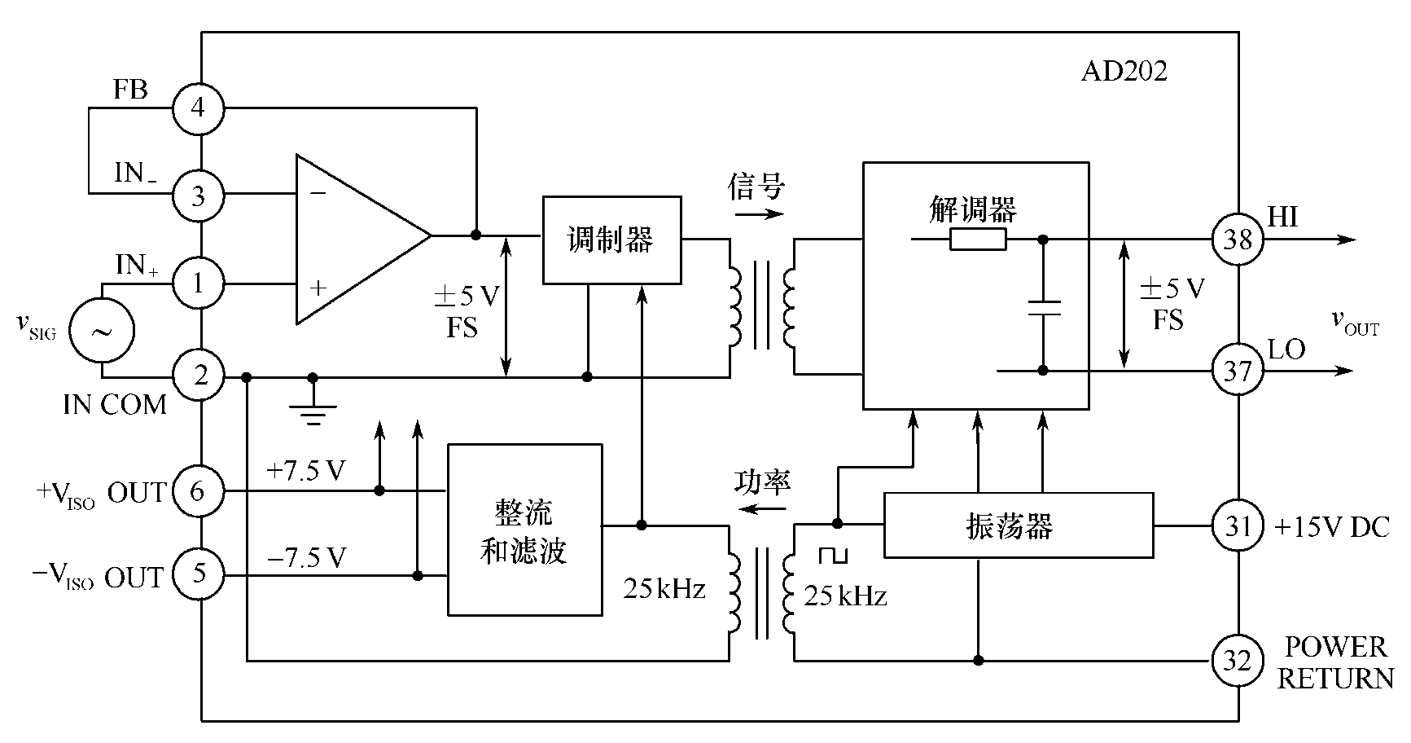
AD202功能框图如下所示，芯片由放大器、调制器、解调器、整流和滤波、电源变换器等组成。
返 回
上 页
下 页

Slide 48
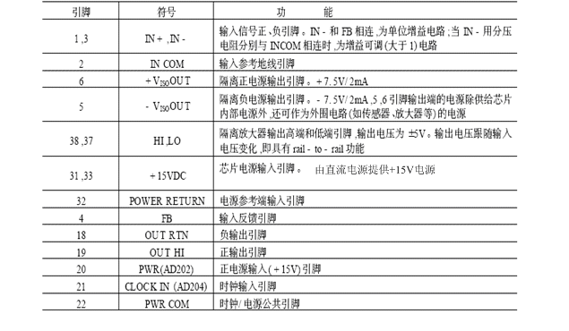
AD202引脚功能
返 回
上 页
下 页

Slide 49

3、电容耦合隔离放大器
采用电容耦合的隔离放大器如BB公司的ISO102、ISO103、ISO106、ISO107、ISO113、ISO120、ISO121、ISO122等。其中，1SO122采用常规的双列式封装，价格便宜、使用方便。主要技术指标：
●额定隔离电压≥1500V（交流60Hz连续）
●隔离阻抗
●输入电压范围±12. 5V
●输入电阻200kΩ
●输出电源范围±12. 5V
返 回
上 页
下 页

Slide 50
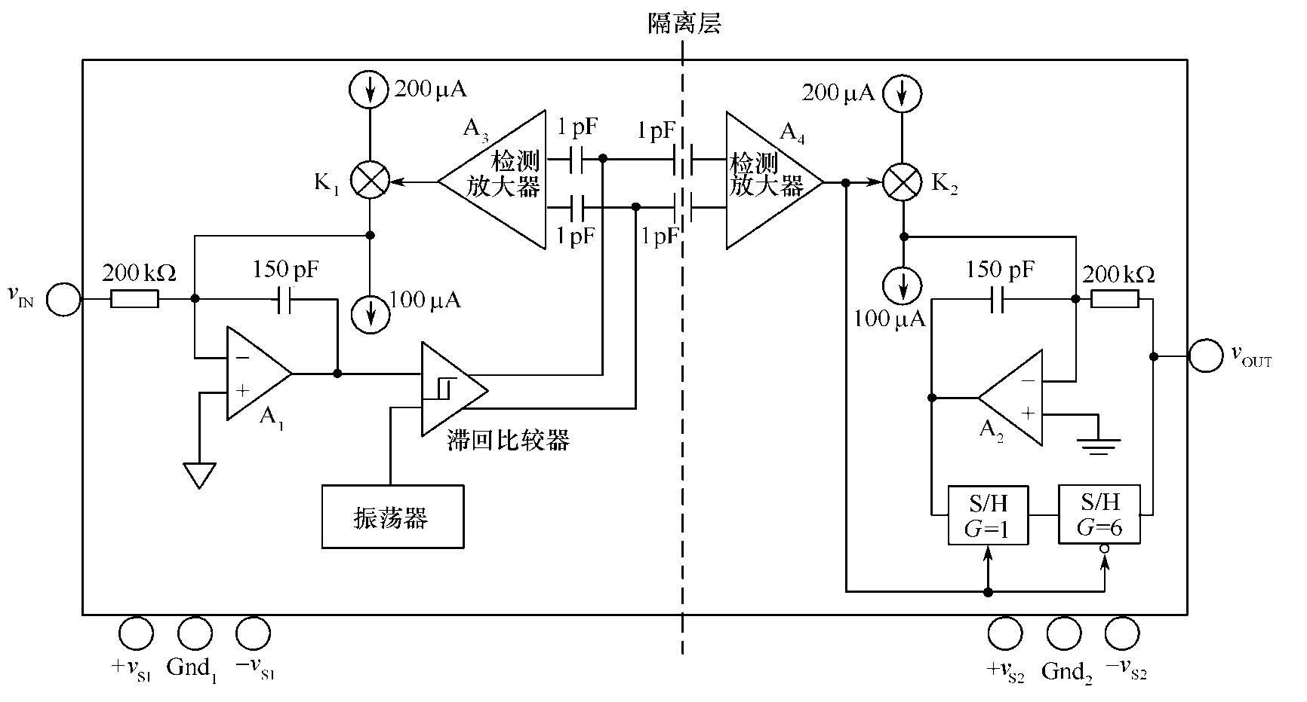
电容耦合隔离放大器
ISO122
原理
框图：
输入和输出电路对称，由基本积分电路（分别由A1、A2组成）、检测放大器、滞回比较器及电流开关K1、K2组成。输入和输出部分通过两个匹配的1pF电容耦合形成模拟信号的电气隔离。
返 回
上 页
下 页

Slide 51
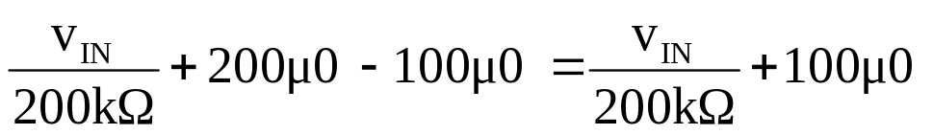
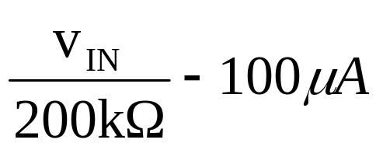
电容耦合隔离放大器
当检测放大器控制开关K1接通时，恒流源电流流入A1反相输入端节点，恒流源电流流出该节点。使通过150pF积分电容的电流为
当检测放大器A3控制开关K1断开时，电流不流入A1反相输入端节点，只有电流流出该节点，积分电流为
返 回
上 页
下 页

Slide 52
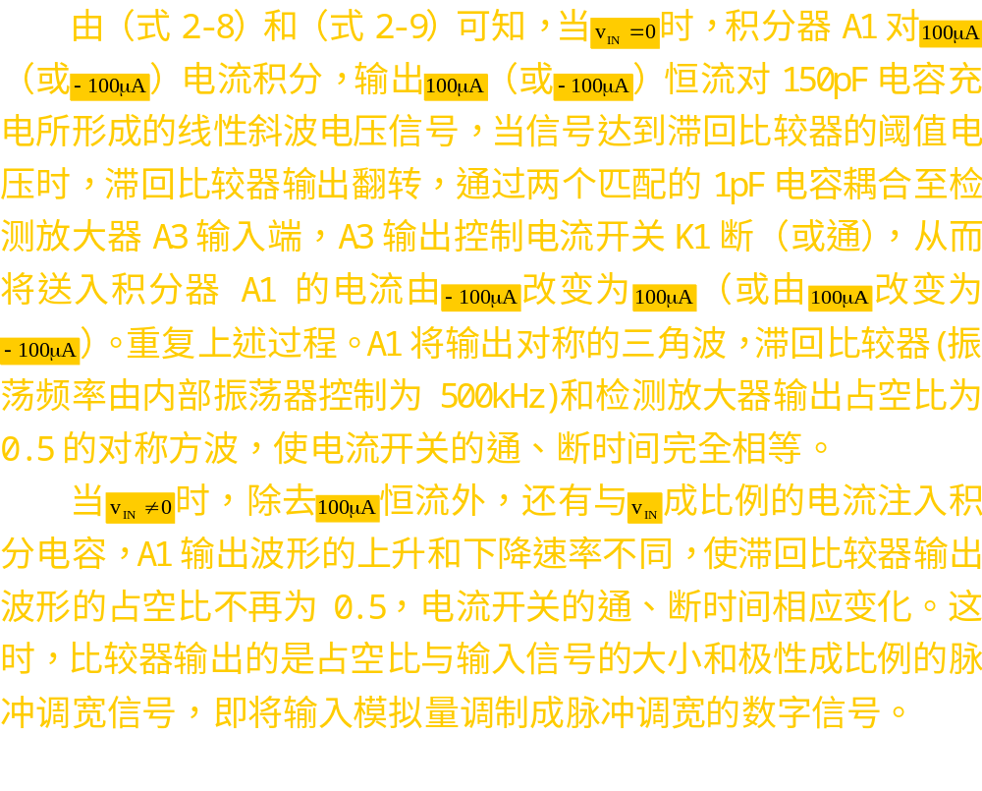
电容耦合隔离放大器

Slide 53
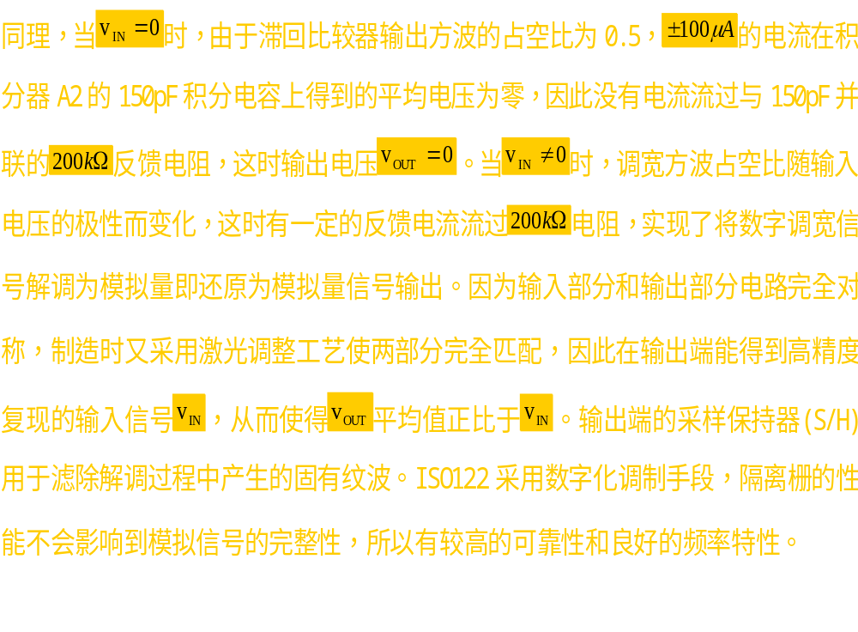
电容耦合隔离放大器

Slide 54
2.4 模拟多路开关
模拟多路开关(Analog switches)也称多路转换器(Multiplexer)，主要用于信号的切换，是输入通道的重要元件之一。当系统中有多个变化较为缓慢的模拟量输入时，常常利用模拟多路开关将各路模拟量分时与放大器、A／D转换器等接通，利用一片A／D转换器可完成多个模拟输入信号的依次转换，提高硬件电路的利用率，节省成本。
分类:
机械触点式
集成模拟电子开关 （重点讨论）
返 回
上 页
下 页

Slide 55
2.4.1模拟多路开关的性能指标
1、通道数量
集成模拟开关通常包括多个通道，通道数量对传输信号的精度和开关切换速率有直接的影响，通道数量越多，寄生电容和泄漏电流越大。
2、泄漏电流
指开关断开时流过模拟开关的电流。一个理想的开关要求导通时电阻为零，断开时电阻趋于无限大，漏电流为零。但由于实际开关断开时电阻不为无限大，导致泄漏电流不为零。一般希望泄漏电流越小越好。
返 回
上 页
下 页

Slide 56
3、导通电阻。指开关闭合时的电阻。导通电阻会损失信号，使精度降低，尤其是当开关串联的负载为低阻抗时损失会更大。因此，导通电阻的一致性越好，系统在采集各路信号时由开关引起的误差越小。
4、开关速度。指开关接通或断开的速度。对于频率 较高的信号，要求模拟开关的切换速度快，同时还应考虑与后级采样保持器、A/D转换器的速度相适应，从而以最优的性能价格比选择器件。
除上述指标外，芯片的电源电压范围也是一个重要参数，它与开关的导通电阻和切换速度等有直接关系。电源电压越高，切换速度越快，导通电阻越小。反之，导通电阻越大。
返 回
上 页
下 页

Slide 57
2.4.2集成模拟多路开关
目前已有多种型号的集成模拟多路开关，如CD4051（双向、8路）、CD4052（单向、差动4路）、AD7501（单向、8路）、AD7506（单向、16路）等。它们功能 相似，仅在某些参数和性能指标上有所差异。

Slide 58
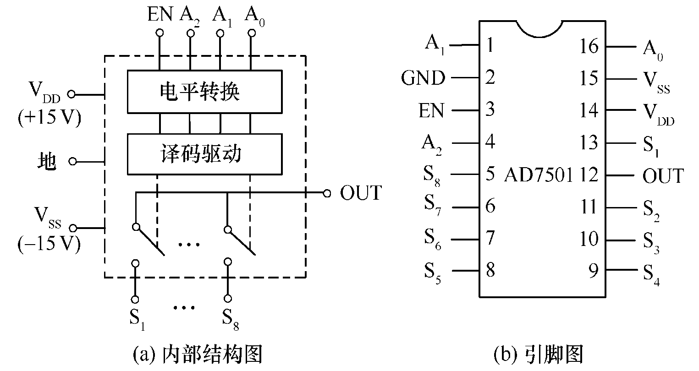
1、八通道单向模拟多路开关AD7501
AD7501是一种8路输入、一路输出的CMOS集成芯片，导通电阻为170～300Ω，漏电流为0.2～2nA，导通截止时间典型值为0.8μs。
返 回
上 页
下 页

Slide 59

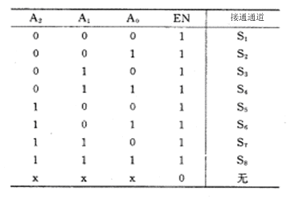
为通道选择输入端，其状态的组合决定输出端OUT与八路模拟输入信号S1～S8中的哪一路接通
AD7501真值表
返 回
上 页
下 页

Slide 60
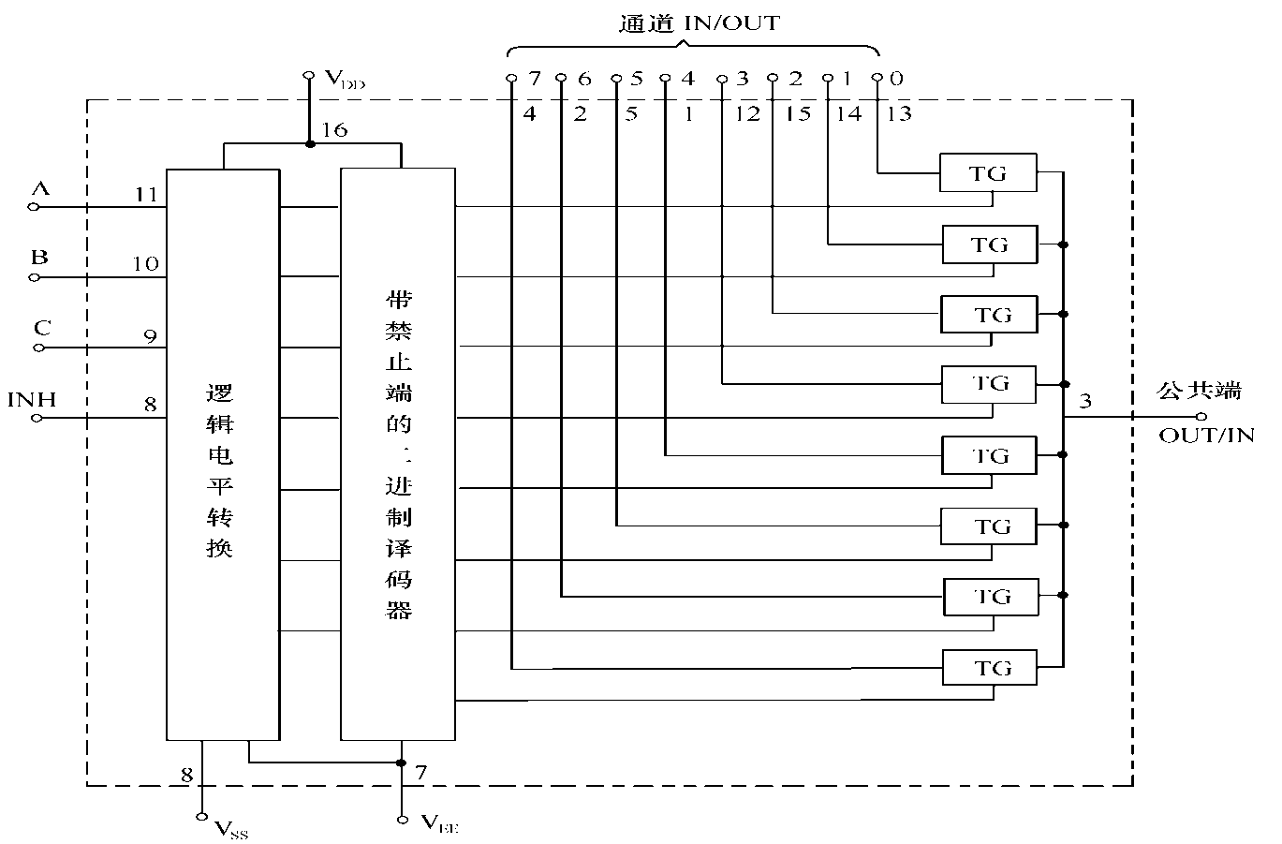
2、八通道双向模拟多路开关CD4051
CD4051为8 通道单刀结构形式，允许双向使用，可用于多到一的切换输出，也可用于一到多的切换输出。
注意：
VDD：正电源端，电源电压范围为3～15V
VEE ：负电源端，用于电平移位
CD4051内部结构及引脚图
返 回
上 页
下 页

Slide 61
CD4051真值表
输入状态 |  |  |  | 接通通道
INH | C | B | A
0 | 0 | 0 | 0 | “0”
0 | 0 | 0 | 1 | “1”
0 | 0 | 1 | 0 | “2”
0 | 0 | 1 | 1 | “3”
0 | 1 | 0 | 0 | “4”
0 | 1 | 0 | 1 | “5”
0 | 1 | 1 | 0 | “6”
0 | 1 | 1 | 1 | “7”
1 | × | × | × | 均不接通
返 回
上 页
下 页

Slide 62
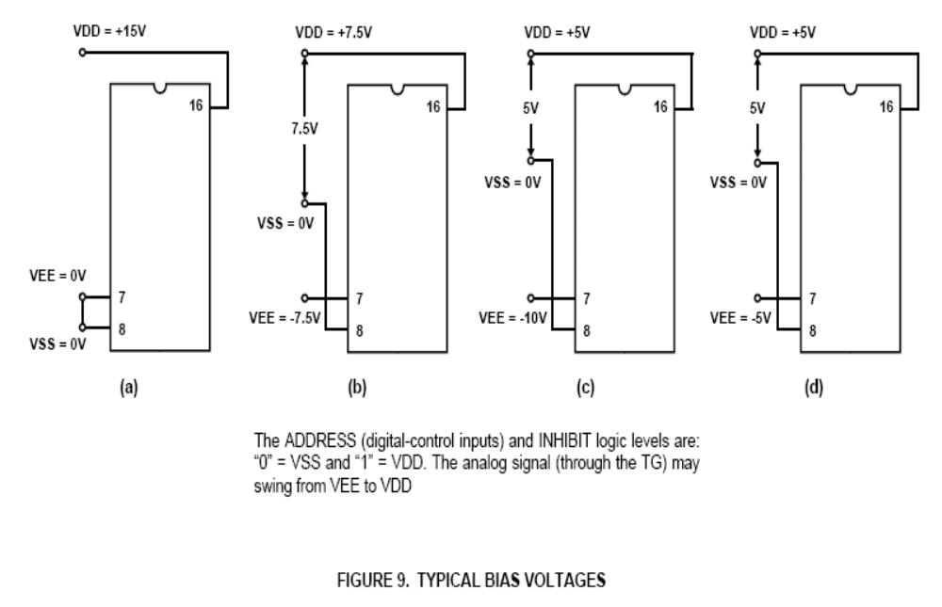
典型电平移位连接方法：
如图（d）所示，供电电源VDD=＋5V，VSS=0V，当VEE=－5V时，只要对此模拟开关施加0～5V的数字控制信号，就可控制幅度范围为－5V～＋5V模拟信号的切换。
返 回
上 页
下 页

Slide 63
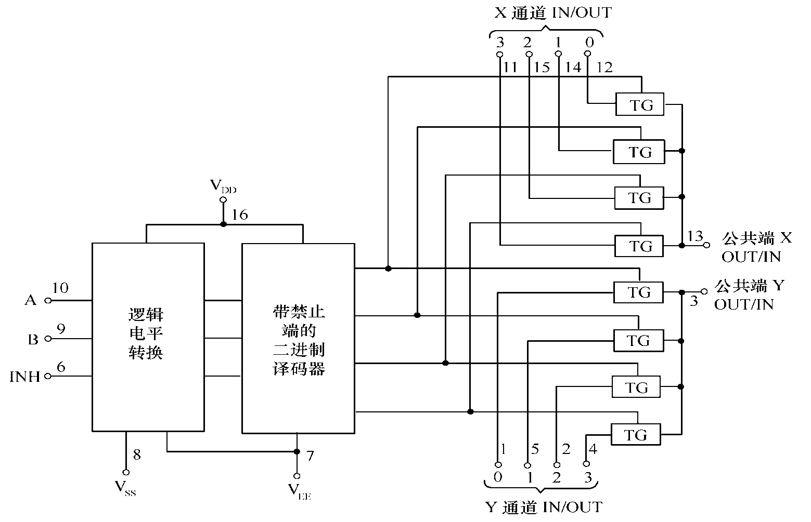
3、双四路模拟开关CD4052
CD4052相当于一个双刀四掷开关，内部结构和引脚功能如图所示。
返 回
上 页
下 页

Slide 64
CD4052真值表
输入状态 |  |  | 接通通道
INH | B | A
0 | 0 | 0 | “0”X、“0”Y
0 | 0 | 1 | “1”X、“1”Y
0 | 1 | 0 | “2”X、“2”Y
0 | 1 | 1 | “3”X、“3”Y
1 | × | × | 均不接通
返 回
上 页
下 页

Slide 65
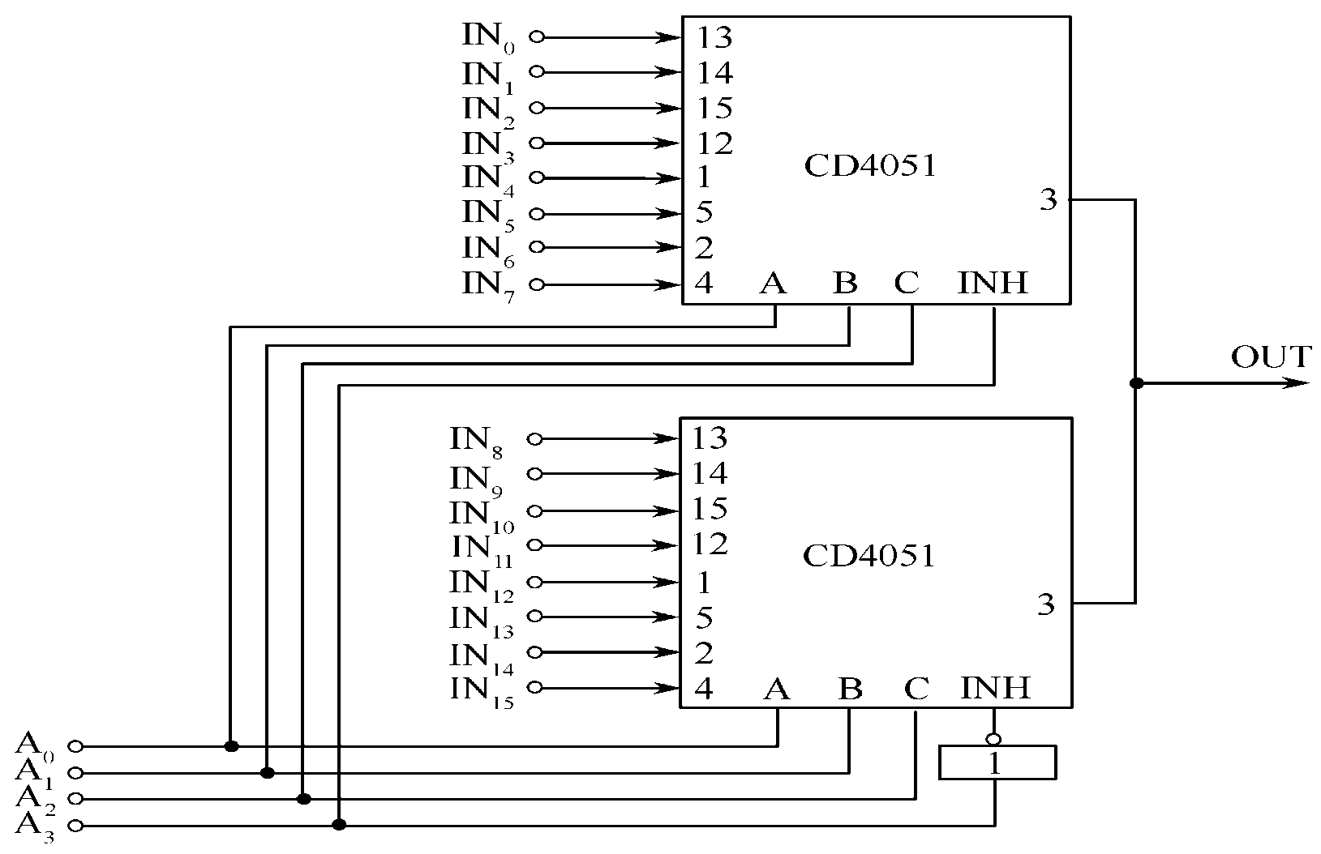
2.4.3模拟开关的通道扩展
实际使用中，有时输入模拟信号数量较多，一片模拟开关不够用，需要使用多个集成模拟开关进行通道扩展，以满足使用要求。
如利用两片CD4051将8路开关扩展成16路开关
返 回
上 页
下 页

Slide 66
2.5 采 样 保 持 器
采样：对模拟信号周期性的抽取样值，使模拟信号变成时间上离散的脉冲串，采样值的大小取决于采样时间内输入模拟信号的大小。
返 回
上 页
下 页

Slide 67

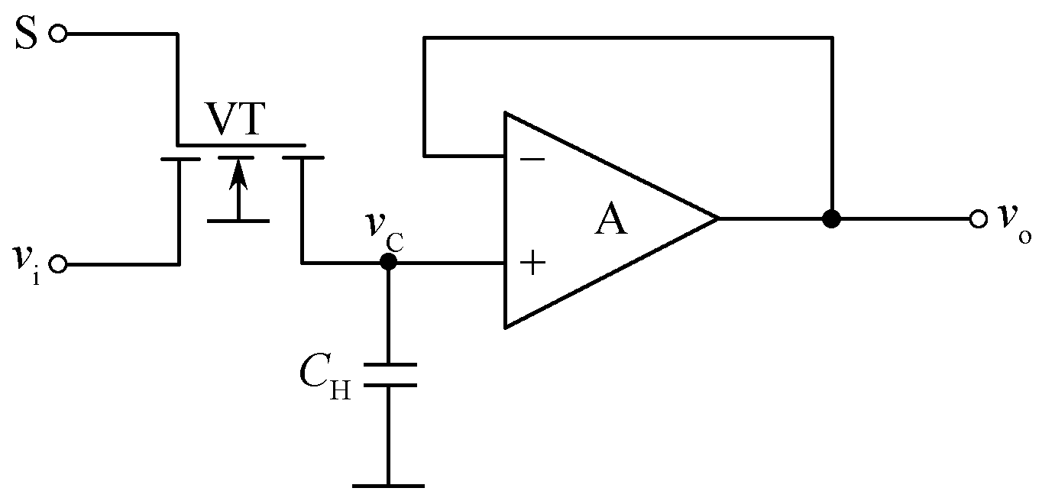
2.5.1采样保持器原理
常见的采样-保持电路
A为理想运算放大器
CH为保持电容
T为场效应管
返 回
上 页
下 页

Slide 68
工作过程：
当S为高电平（S=1）时：
T导通，输入模拟信号Vi对CH充电，当S=1的持续时间tw远远大于电容CH的充电时间常数时，在tw时间内，CH上的电压Vc跟随输入电压Vi的变化，使输出电压Vo=Vc=Vi，这段时间为采样时间。
返 回
上 页
下 页

Slide 69
当S为低电平（S=0）时：
T截止，由于电压跟随器的输入阻抗很高，存储在CH上的电荷不会泄露，CH上的电压Vc保持不变，使输出电压Vo能保持采样结束瞬时的电压值，这段时间为保持时间。

Slide 70
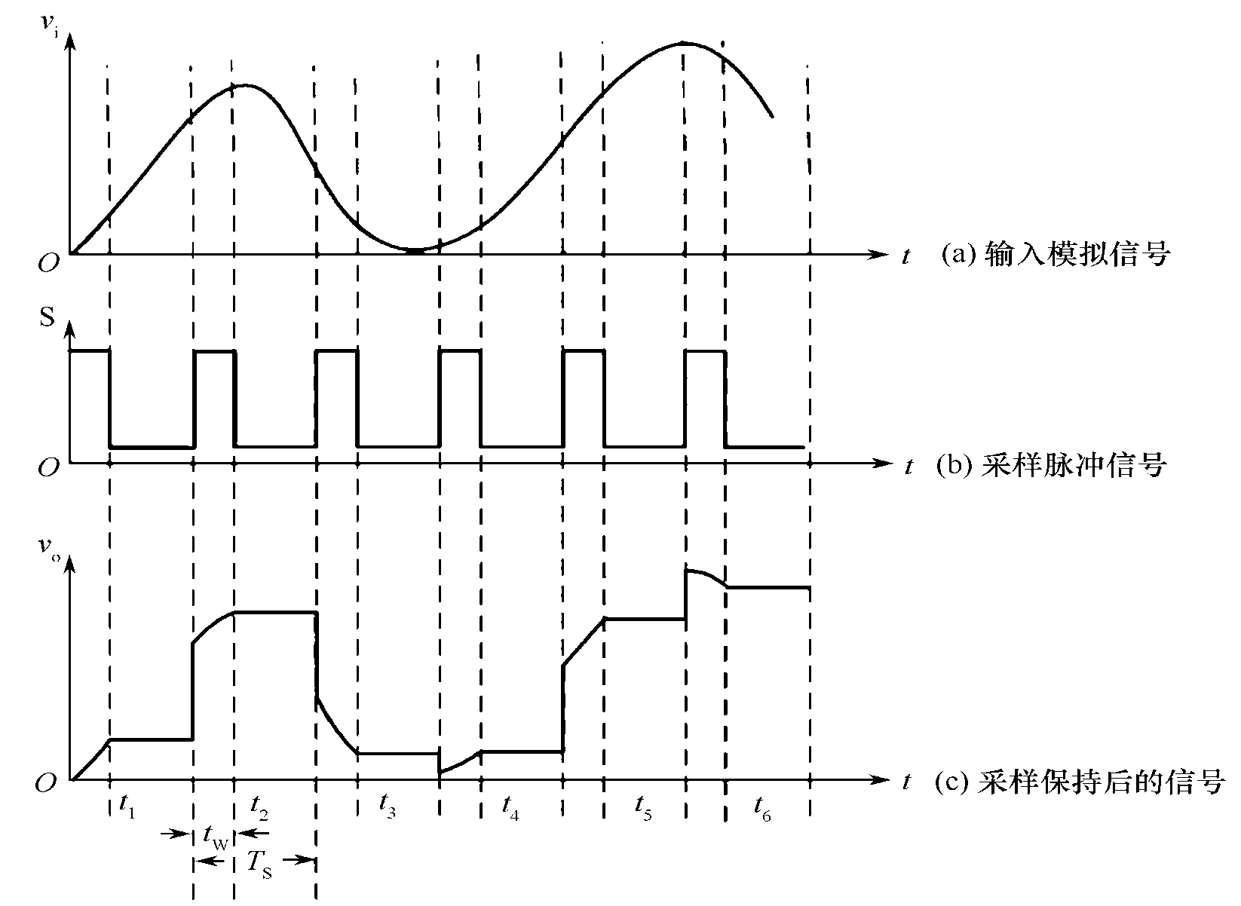
采样-保持
电路输出随输入变化波形
采样脉冲的频率即采样频率fs 越高，采样越密，采样值越多，采样信号的包络线越接近输入信号的波形
返 回
上 页
下 页

Slide 71
2.5.2 集成采样保持器
集成采样保持器(Sample and Holder)：将采样保持电路的元器件集成在一片芯片上。
集成采样保持器种类很多，常用的集成芯片有LF198/298/398、AD582等。其中LF198/298/398三种芯片工作原理相同，仅参数有所差异。
返 回
上 页
下 页

Slide 72
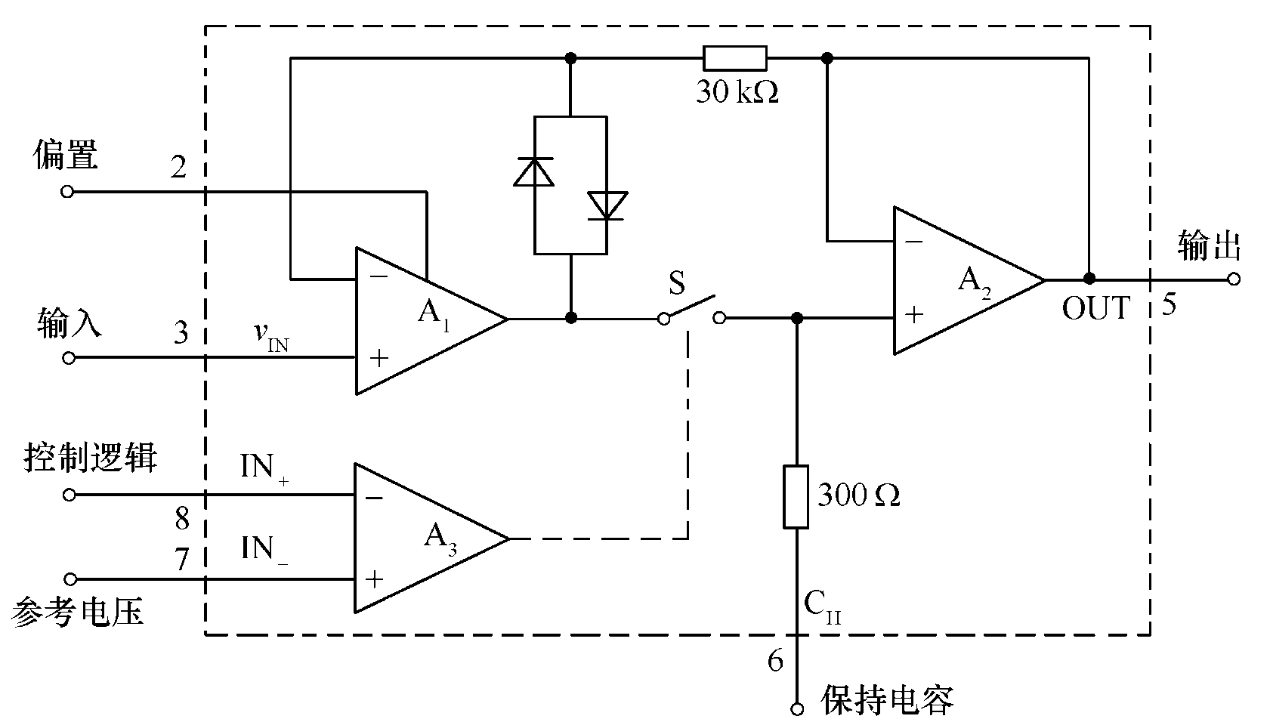
LF398
内部结构
两个运算放大器A1、A2接成单位增益的电压跟随器，A3是比较器，当控制逻辑端为“1”时模拟开关S闭合，输出跟随输入变化，处于采样状态；当控制逻辑端为“0”时，S断开，输出不随输入而变化，呈保持状态。
返 回
上 页
下 页

Slide 73
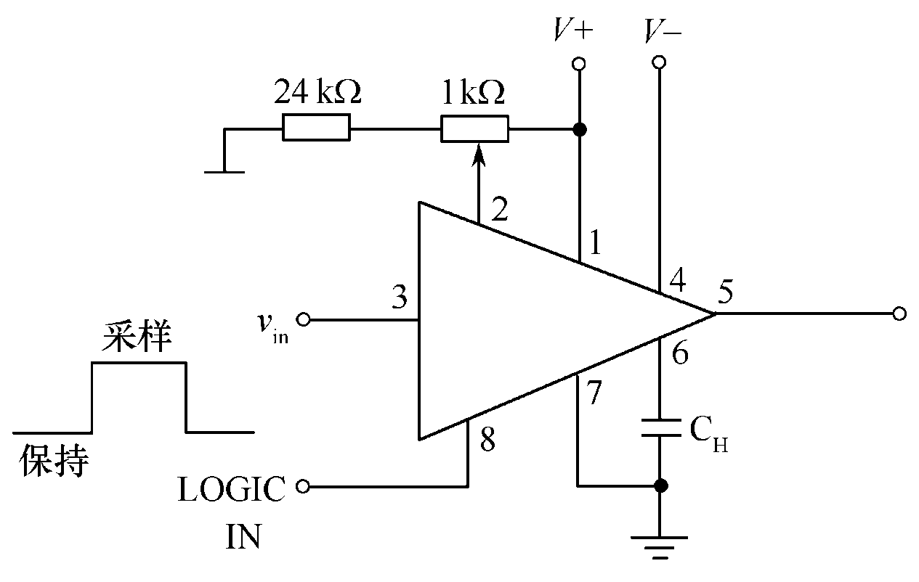
LF398
典型连接方法
2脚接1kΩ电阻，用于调节漂移电压；
7脚接地；6脚外接保持电容
8脚接控制信号；
  当控制信号大于1.4V时，处于采样状态；
  当控制信号为低电平时，处于保持状态。
返 回
上 页
下 页

Slide 74
LF398保持电容选取方法
保持电容可选用漏电流小的聚苯乙烯电容、云母电容或聚四氟乙烯电容，其数值直接影响采样时间及保持精度。
增加保持电容CH的容量可提高精度，但会使采样时间加长。
  ◆当精度要求不高（±1%）而速度要求较高时，CH可小至100pF。
  ◆当精度要求高（±0.01%），如与12位A/D相配合时，为减小下降误差和干扰，应取CH＝1000pF。
返 回
上 页
下 页

Slide 75
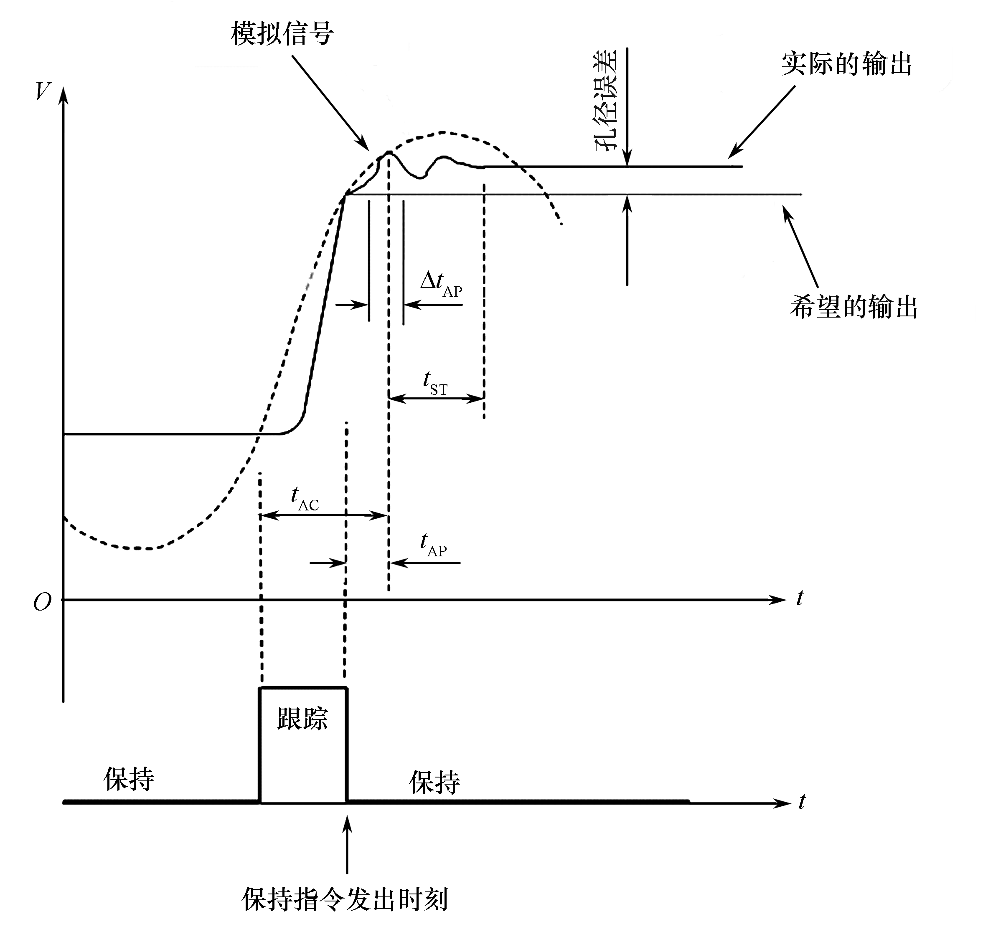
2.5.2 采样保持器主要性能指标
捕捉时间tAC（Acquisition Time）
当采样／保持器从保持状态转到跟踪状态时，采样／保持器的输出从保持状态的值变到当前的输入值所需的时间。
返 回
上 页
下 页

Slide 76
2.5.2 采样保持器主要性能指标
孔径时间tAP（Aperture Time）
保持指令发出瞬间到模拟开关有效切断所经历的时间。
是由模拟开关从闭合到完全断开需要一定的时间，当接到保持指令时，采样/保持器的输出并不保持在指令发出瞬时的输入值上，而会跟着输入变化一段时间。
返 回
上 页
下 页

Slide 77
孔径不定时间△tAP（Aperture Jitter）
孔径时间的变化范围，即孔径时间不是恒定的，而是在一定范围内随机变化的。
开关断开时，CH上的值不稳定，在tAP后，输出还有一段波动，经过一段稳定时间（tST）后才保持稳定。为了量化的准确，应在发出保持指令后延迟一段时间（延迟时间应≥稳定时间），再启动A／D转换。
返 回
上 页
下 页

Slide 78

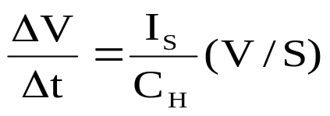
孔径误差
采样／保持器实际保持的输出值与理想输出值之差
保持电压下降率
在保持状态下，由于保持电容器上电荷的泄漏而使保持电压下降，在集成芯片中，通常用泄漏电流来表示；也可用电压下降率来表示，保持电压的下降率计算公式为：
返 回
上 页
下 页

Slide 79
采样保持器性能指标
返 回
上 页
下 页

Slide 80
2.6 A/D 转 换 器
A/D转换器过程
采样
量化
编码
将模拟信号变成时间上离散的采样信号采样值变成数值上离散的量化值按一定的编码形式转换成数字量
返 回
上 页
下 页

Slide 81
2.6.1 并联比较型A/D转换器
并联比较型A/D转换器组成
分压电阻链
电压比较器
寄存器
优先编码器
返 回
上 页
下 页

Slide 82
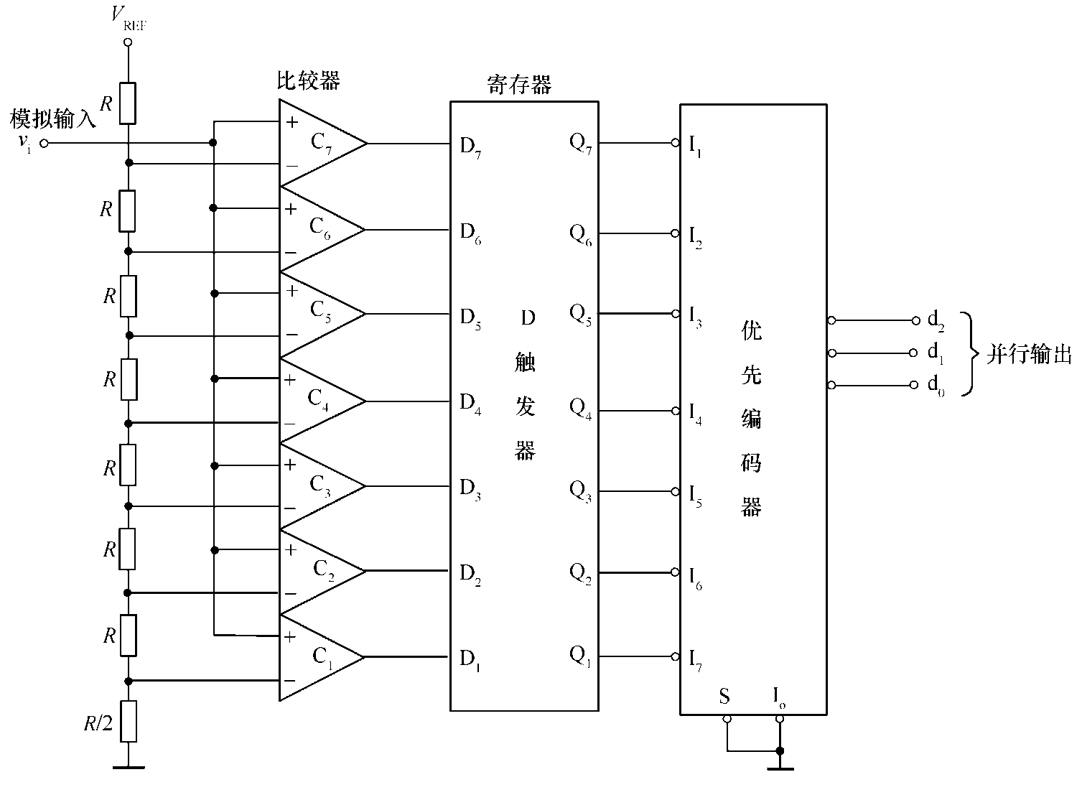
3位并联比较型A/D转换器原理图
返 回
上 页
下 页

Slide 83
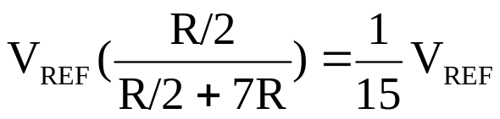

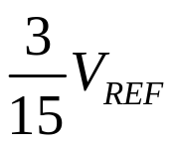
并联比较型A/D转换器工作原理
由图可见，分压电阻链由一个R/2和7个R电阻组成，它们依次对参考电压VREF分压。R/2电阻分得的电压为
同理可得到其他各R上分得的电压为
返 回
上 页
下 页

Slide 84
并联比较型A/D转换器工作原理
将以上7个电压分别接到7个电压比较器的反相输入端，同时将模拟输入电压接到各电压比较器的同相输入端，使输入电压通过比较器分别与这7个电压同时进行比较。当输入电压比相应的参考电压高时，相应的比较器输出高电平，否则输出低电平。
返 回
上 页
下 页

Slide 85


并联比较型A/D转换器工作原理
若
所有电压比较器的输出都为低电平，寄存器中所有触发器输出0；
若
C1比较器输出高电平，其余电压比较器的输出都为低电平，寄存器中各触发器输出0000001
返 回
上 页
下 页

Slide 86
并联比较型A/D转换器工作原理
各触发器的输出直接送入优先编码器的输入端，根据优先编码器的功能，只有最高级别的比较器输出的高电平被编码。所以可得到编码器的对应输出编码d2d1d0。此即为模拟量对应的数字量。
并联比较型A/D转换器优缺点
优点：转换速度快。
缺点：随着输出位数的增加，
所需器件数增加很快
返 回
上 页
下 页

Slide 87
2.6.2 逐次逼近型A/D转换器
逐次逼近型A/D转换器是将输入模拟电压与不同的基准电压多次比较，比较时从DAC输入数字量的高位到低位逐次进行，依次确定各位数码的“0”、“1”状态，使转换所得的数字量在数值上逐次逼近输入模拟量的对应值。
返 回
上 页
下 页

Slide 88
逐次逼近型A/D转换器组成
比较器
控制电路
逐次近似寄存器
D/A转换器
分压电阻链
返 回
上 页
下 页

Slide 89

逐次逼近型A/D转换器原理图
返 回
上 页
下 页

Slide 90
逐次逼近型A/D转换器转换过程
1 启动转换
转换开始前逐次逼近寄存器输出清零，4位DAC
输出V0=0。转换控制信号VL=1时开始转换。
2 逐次逼近寄存器输出1000
在CLK第一个时钟脉冲作用下，控制逐次逼近寄存器最高位输出为1，其余位输出0，即逐次逼近寄存器输出1000
返 回
上 页
下 页

Slide 91
逐次逼近型A/D转换器转换过程
3 进入D/A转换器
进入D/A转换器，经D/A转换器转换为与之对应的模拟电压V0，送入比较器与模拟输入信号Vi进行比较
◆若V0>Vi，说明数字量1000太大，高位的1应去
掉
◆若Vi>V0，说明数字量1000不够大，高位的1应
保留。
返 回
上 页
下 页

Slide 92
逐次逼近型A/D转换器转换过程
在第二个时钟脉冲作用下，按同样的方法将次高位置1，使寄存器输出1100（最高位的1保留时）或0100（最高位的1丢掉时），并送入比较器与输入信号Vi进行比较，从而确定次高位的1是否应该保留。按此方法逐次比较，直至最低位比较完后，转换结束。
返 回
上 页
下 页

Slide 93
逐次逼近型A/D转换器特点
逐次逼近型A/D转换器的转换时间取决于输出数字位数n和时钟频率，位数越多，时钟频率越低，转换所需要的时间越长。在输出相同位数的情况下，该转换方式的转换速度是除并联比较型外最快的一种，而且输出位数较多时电路规模较小，所以是目前集成A/D转换器产品中使用较为普遍的一种。
返 回
上 页
下 页

Slide 94
2.6.3 双积分式A/D转换器
双积分式A/D转换器基本原理
初始阶段
START=0，控制逻辑输出的控制信号使计数器清0（计数器的溢出位同时被清零），同时控制逻辑控制模拟开关S0闭合，使电容C充分放电。
返 回
上 页
下 页

Slide 95
积分第一阶段
积分开始：令START=1，控制逻辑输出控制信号（S1、S2的状态组合）控制模拟开关S 与Vi接通，使积分器对Vi反向积分。
积分器开始反向积分（第一次积分）：若Vi>0，有V0<0，VC>0，S 与Vi接通的同时控制逻辑控制计数器开始计数（计数脉冲周期为T0），当计数器计满时，其溢出位变为1，控制电路根据Vc和溢出位的状态控制模拟开关S1与-VREF接通，同时计数器又从0开始计数。
返 回
上 页
下 页

Slide 96
积分第二阶段
积分器开始正向积分（第二次积分）：当V0上升到略大于0时，Vc变为低电平，该低电平使控制逻辑输出控制信号，控制计数器停止计数。此刻计数器的计数值即为A/D转换值。因为发生了两次积分过程，称为双积分式A/D转换。
返 回
上 页
下 页

Slide 97

Vi为被转换电压，+VREF、-VREF为正、负参考电压，START为启动信号。
返 回
上 页
下 页

Slide 98


第一次积分
第一次积分：设 Vi在某一时间是常数，
（2－10）
式中Tc计数脉冲周期
返 回
上 页
下 页

Slide 99

第二次积分
（2－11）
其中D为计数器中的计数值。
返 回
上 页
下 页

Slide 100



（式2-10）
（式2-11）
（式2-10）代入（式2-11）
返 回
上 页
下 页

Slide 101
结 论
可见D只VERF与 Vi和有关系，与RC无关。当Vi=VERF时，D输出最大值，当Vi超VERF过时溢出。
返 回
上 页
下 页

Slide 102
若输入模拟信号Vi<0，有V0>0，Vc<0，
计数器计满溢出时控制逻辑控制模拟开关S
与+VREF接通，其余过程与上述类同。
返 回
上 页
下 页

Slide 103
双积分式A/D转换器特点
双积分A/D在积分期间如果有干扰叠加到输入信号中，由于干扰一般是对称的，积分器的输出将取其平均值从而起到滤波的作用，提高了抗干扰能力，实际应用较广。但是由于转换精度依赖于积分时间，因此转换速度较慢。
返 回
上 页
下 页

Slide 104

2.6.4 Σ-Δ ADC基本原理
在传统的奈奎斯特模数转换器的结构中，模拟电路部分包括前置滤波器、采样电路和量化器三部分。为了达到较高的精度，已经研究出了多种电路结构和特殊工艺技术，但是综合考虑电路的速度、功耗、面积、精度、工艺复杂性、成本等各种因素，实现高精度的奈奎斯特模数转换器仍然存在相当的困难。

Slide 105
难以实现高精度的奈奎斯特模数转换器原因：
1，量化器中元器件的匹配精度必须高于转换器的精度。由于匹配误差在模数转换器中引入的线性误差决定了转换器所能达到的精度。如果采用现有的、不加修正的电路技术，转换器只能达到14位的精度；经过修正的电路可达到16位或16位以上的转换精度，但是价格昂贵。
2，在奈奎斯特AD转换中，因为采样频率仅等于或稍高于输入信号带宽的两倍，为避免高频信号混叠，前置滤波器的过渡带须尽量窄，这就要求所采用的高阶滤波器的极点位置很精确，而用模拟电路实现这一点很困难，而且常会给系统引入非线性相位特征。
3，为保证转换器的精度，采样电路应具有尽可能小的寄生效应，保证足够的线性度。如果ADC中还包含保持电路，则该电路还必须有小的电荷泄漏和足够的负载驱动能力。因此，采样保持电路的精度也决定了模数转换所能达到的最高精度。

Slide 106

2.6.4 Σ-Δ ADC基本原理
基于过采样方法Σ-△ADC由模拟低通滤波器、模拟Σ-△调制器，和数字抽取滤波器组成。
Σ-△内部结构框图
返 回
上 页
下 页

Slide 107
Σ-Δ ADC工 作 过 程
模拟信号经模拟低通滤波器后变换成带限的模拟信号，然后，模拟Σ-△调制器以远高于信号频带的奈奎斯特频率的取样频率将带限模拟信号量化成信号频谱和量化噪声频谱相分离的低分辨率数字信号，随后用数字低通滤波器滤除信号频带以外的量化噪声，并将取样频率降低至奈奎斯特频率，获取高分辨率的数字信号。
返 回
上 页
下 页

Slide 108
Σ-Δ ADC工 作 过 程
Σ-△模数转换器是利用过取样(Oversampling)技术、噪声整形技术和数字滤波技术以很低的采样分辨率和很高的采样速率将模拟信号数字化，将高分辨率的转换问题化简为低分辨率的转换问题，增加有效分辨率。
返 回
上 页
下 页

Slide 109
1 过采样技术
采样频率远高于输入信号频率的技术称为过采样技术，过采样技术可提高ADC的分辨率。
现代电子技术的快速发展，使集成电路的速度不断提高，信号处理的采样频率也得到很大提高，这样就引入了过采样技术。
过采样Σ-△模数转换器正是以过采样技术为基础，将模数转换器的性能提高到一个新的高度。
基于过采样方法的Σ-△ADC根据信号波形的包络线进行量化编码，它不是直接根据采样数据的每一个样值大小进行量化编码，而是根据前一量值与后一量值的差值即所谓的增量的大小来进行量化编码。
返 回
上 页
下 页

Slide 110


2 量化噪声整形
量化误差定义
ADC输入的模拟量是连续的，而输出的数字量是离散的，用离散的数字量表示连续的模拟量，需要经过量化和编码，由于数字量只能取有限位，故量化过程会引入误差，量化误差也称量化噪声。
数字量用N位二进制数表示时最多可有 个不同编码。在输入模拟信号归一化为0～1之间数值的情况下，对应输出码的一个最低有效位(LSB)发生变化的最小输入模拟量的变化量为：
（式2-12）
返 回
上 页
下 页

Slide 111


量化噪声功率
在假定量化噪声是白噪声的情况下，量化噪声在以±q/2量化单位所划分的各量化电平内的分布是一样的，设量化噪声为e（n），量化噪声功率用方差表示为
（式2-13）
量化噪声的功率谱密度
由于量化噪声均等地散布于整个采样频率（ fS ）范围内，所以量化噪声的功率谱密度可表示为：
返 回
上 页
下 页

Slide 112
N, q对量化噪声功率的影响
（式2-12）
（式2-13）
由（式2-12）和（式2-13）可见，N增大，q减小，量化噪声功率减小；采样频率越高，分布在直流至基带fB（fs / 2）范围内的量化噪声功率越少。
返 回
上 页
下 页

Slide 113
噪声整形特性
可见，当频率接近0时，（S→0），输出Y趋于X，且无噪声分量，当频率增高时，X/(S+1)项的值减小，而噪声分量QS/(S+1)增加，即Σ-△调制器对输入信号具有低通作用，对内部量化器产生的量化噪声具有高通作用。换言之，Σ-△调制器具有改变噪声分布状态的功能。这种对量化噪声的频谱进行整形的特性为噪声整形特性 。
返 回
上 页
下 页

Slide 114
3 数字滤波和采样抽取
Σ-Δ调制器对量化噪声整形以后，其输出携带有输入模拟信号的幅度信息，它的频谱特点是信号频谱
在基带（ fs/2 ）内，将量化噪声移到基带（所关心的频带）以外，所以在Σ-Δ调制器后加一个数字低通滤波器，对整形后的量化噪声进行数字滤波，可滤除 fs/2至 Kfs/2 之间的无用信号，去除大部分量化噪声能量（包括Σ-Δ调制器在噪声整形过程中产生的高频噪声），能提高信噪比并改善动态范围，实现用低分辨率ADC达到高分辨率的效果。
返 回
上 页
下 页

Slide 115
3 数字滤波和采样抽取
为便于随后的发射、存贮或数字信号处理，在保证无混叠噪声的情况下，不失真的恢复原始信号，一般都将过取样频率降低到奈奎斯特频率。数字低通滤波器采用完成抽取和滤波功能要求具有良好滤波性能和高速运算能力的数字抽取滤波器。这种采样抽取方法不会使信号产生任何损失，它实际上是去除过采样过程中产生的多余信号的一种方法。
返 回
上 页
下 页

Slide 116
3 数字滤波和采样抽取
Σ-△型A/D转换器基于过取样Σ-△调制和数字滤波利用比奈奎斯特采样频率大得多的取样频率的一系列粗糙量化数据，由后续的数字抽取器计算出模拟信号所对应的低取样频率的高分辨率数字信号。其突出优点是元件匹配精度要求低，电路组成主要以数字电路为主，能有效的用速度换取分辨率，无需微调工艺就可获得16位以上的分辨率，制作成本低，适合于标准CMOS单片集成技术。因而，这一技术发展迅速，已成为音频范围高分辨率(>16位)数据转换器的主流产品，随工艺特征尺寸的进一步减少，速度和集成度还会不断提高。
返 回
上 页
下 页

Slide 117
3 数字滤波和采样抽取
基于过采样技术的Σ-△ADC可以获得极高的分辨率，实际上是以高速采样率来换取高位量化，即以速度来换取的精度。采用高倍频过采样技术，降低了对传感器信号进行滤波的要求；采用极低位的量化器，避免了制造高位转换器和高精度电阻网络的困难；采样与量化编码可以同时完成，不需要采样保持电路，使得采样系统的构成大为简化。

Slide 118
2.6.5 A/D转换器的主要技术指标
A/D转换器的转换精度
转换精度常采用分辨率(Resolution)和转换误差来描述。
返 回
上 页
下 页

Slide 119

（1） 分辨率和量化误差
ADC的分辨率是衡量ADC能够分辨的输入模拟量的最小变化量的技术指标，是数字量变化一个最小量时对应的模拟信号的变化量。凡不足以引起一个最小数字量变化的模拟量形成的误差称为量化误差(Quantizing Error)，是由分辨率有限引起的，量化误差小于1个LSB。分辨率和量化误差是统一的，当输入电压一定时，位数越多，能够区分模拟输入电压的最小值越小，分辨能力越高，量化误差越小。所以，分辨率常以ADC输出的二进制或十进制数的位数表示。如输出为12位二进制数，分辨率为
返 回
上 页
下 页

Slide 120
（2）转换误差
转换误差通常以输出误差的最大值形式给出，表示实际输出的数字量与理论上应该输出的数字量之间的差别，一般以相对误差的形式给出，并以最低有效位的倍数表示。例如转换误差<±1/2LSB，表示实际输出的数字量与理论应得到的输出数字量之间的误差小于最低有效位的半个字。转换误差综合地反映了在一定使用条件下总的偏差（不包含量化误差，因为量化误差是必然存在不可消除的），是通常手册中给出的。但也有些厂家以分项误差形式给出。
返 回
上 页
下 页

Slide 121

分 项 误 差
偏移误差(Offset Error)：输入信号为零时输出信号不为零的值，如图2.43（a）所示。可外接电位器调至最小。
返 回
上 页
下 页

Slide 122

分 项 误 差
满刻度误差(Full Scale Error)：当输出满刻度时，
对 应的输入与理想的满量程输入值之差。如图
2.43（b）所示
返 回
上 页
下 页

Slide 123

分 项 误 差
●非线性误差：实际特性曲线和理想特性
曲线输出值的最大误差点对应的输入值
之差，如图2.43（c）所示
返 回
上 页
下 页

Slide 124
A/D转换器的转换速度
A/D转换器的转换速度常用转换时间或转换速率(Conversion Rate)描述。转换时间指完成一次A/D转换所需要的时间。转换速率是转换时间的倒数，一般指在1秒
内可以完成的转换次数。转换速率越高越好。
转换速度主要取决于转换器的类型，不同的转换器转换速度相差很多。积分式ADC的转换速度最慢，转换时间一般是毫秒级；并联型ADC的转换速度最快，例如8位二进制输出的并联型A/D转换器的转换速度一般在50ns以内；逐次比较式A/D转换器的转换速度次之，多数产品在10～100μs以内。有些8位转换器转换时间小于1μs。
返 回
上 页
下 页

Slide 125
满量程输入范围
满量程输入范围是指ADC输出从零变到最大值时对应的模拟输入信号的变化范围。例如某12位ADC输出000H时对应输入电压为0V，输出FFFH时对应输入电压为5V，则其满量程输入范围是0～5V。
返 回
上 页
下 页

Slide 126
2.7 A/D转换器与微处理器的接口
A/D转换器与微处理器相连应考虑的问题
（1）数据输出线的连接，按数据线的输
出方式主要分为并行和串行两种。
（2）A/D转换的启动信号的连接；
（3）转换结束信号的处理方式；
（4）时钟的提供；
（5）参考电压的接法；
返 回
上 页
下 页

Slide 127
A/D转换器的控制方式
1、程序查询方式
首先由微处理器向A/D转换器发出启动信号，然后读入转换结束信号，查询转换是否结束，若结束，读取数据；否则，继续查询，直到转换结束。该方法简单、可靠，但查询占用CPU时间，效率较低。
返 回
上 页
下 页

Slide 128
A/D转换器的控制方式
2、延时等待方式
微处理器向A/D转换器发出启动信号之后，根据A/D转换器的转换时间延时，一般延时时间稍大于A/D转换器的转换时间，延时结束，读入数据。该法简单、不占用查询端口，但占用CPU时间，效率较低，适合微处理器处理任务少的情况。
返 回
上 页
下 页

Slide 129
A/D转换器的控制方式
3、中断方式
微处理器启动A/D转换后可去处理其他事情，A/D转换结束后主动向CPU发出中断请求信号，CPU响应中断后再读取转换结果。微处理器可以和A/D转换器并行工作，提高了效率。
返 回
上 页
下 页

Slide 130
2.7.1 并行输出ADC与微处理器接口
1、8位并行ADC AD0809与微处理器接口
ADC0809是美国国家半导体公司（National Semiconductor）生产的廉价8路8位逐次比较式ADC，28脚封装，输出带三态锁存器，主要性能指标如下：
（1）分辨率为8位。
（2）总的非调整误差为±1LSB。
（3）转换时间为100μs（时钟频率为640KHz）。
（4）具有锁存控制功能的8路模拟开关，能对8路模
拟电压信号进行转换。
（5）输出电平与TTL电平兼容。
（6）单电源+5V供电。基准电压由外部提供，典型
值为+5 V，此时允许模拟量输入范围为0~5V。
功耗为10mW
返 回
上 页
下 页

Slide 131

ADC0809内部结构框图
返 回
上 页
下 页

Slide 132

ADC0809 内部结构
★ALE为通道地址锁存信号，其上升沿将地址信息送
入地址锁存器；
★ IN0～IN7为8路模拟量输入通道，
★地址码C、B、A选择其一进入图中虚线框内的A/D
转换部分进行转换，地址选择信号和通道号的关
系如表所示。
返 回
上 页
下 页

Slide 133
ADC0809 内部结构
★ START为启动信号，正脉冲有效，上升沿将所
有内部寄存器清0，下降沿启动A/D转换。
★EOC为转换结束标志，EOC=0时表示正在转
换，
EOC=1时表示一次转换结束。
★ OE为输出允许信号，当OE输入高电平时，选通
三态输出数据锁存器，A/D转换结果可从8位 输出数字量D7～D0读出。
★ CLOCK为外部时钟输入信号，时钟频率决定了
转换速率，当时钟频率取640kHz时，转换一次约需100μS
返 回
上 页
下 页

Slide 134

ADC0809 内部结构
ADC0809转换时序如下图所示，ADC0809启动后，
约在100μS后EOC变为低电平，完成A/D转换
返 回
上 页
下 页

Slide 135

ADC0809 内部结构
上图为ADC0809与微处理器的一种典型接口电路。设读写地址由微处理器（8031）的P2口产生，译码地址为2000H，输入通道选择IN0，转换结果存放在单片机内部RAM的20H地址单元中。A/D的转换结果可采用查询方式、延时等待方式或中断方式读取。
返 回
上 页
下 页

Slide 136
（1）查询方式程序为：
MOV DPTR，#02000H ；地址译码
MOV A，#00H ；选通通道0
MOVX @ DPTR，A ；启动IN0转换
CALL DELAY ；延时
WAIT： JB P3.3，WAIT ；等待EOC变高，
判断是否转换完毕
MOVX A，@DPTR ；读入数据
MOV 20H，A ；结果存20H
返 回
上 页
下 页

Slide 137
（2）延时等待方式程序：
MOV DPTR，#02000H
MOV A，#00H ； 赋通道0地址
MOVX @DPTR，A ；启动IN0转换
MOV R2，#40H
WAIT： DJNZ R2，DELAY ；延时约120uS
MOVX A，@DPTR
MOV 20H，A ；结果存20H
返 回
上 页
下 页

Slide 138
(c) 中断方式程序为：
主程序：
MAIN： SETB IT1 ；设置中断选INT1为边沿触发
SETB EX1 ；允许INT1中断
SETB EA ；打开中断
MOV DPTR, #02000H ；地址译码
MOV A，#00H
MOVX @DPTR，A ；启动AD0809
……… ；执行其他任务
返 回
上 页
下 页

Slide 139
中断服务程序：
INTR1：PUSH DPL ；保护现场
PUSH DPH
PUSH A
MOV DPTR，#2000H ；读入数据
MOVX A，@DPTR ；读转换结果
MOV 20H,A ；结果存20H
MOV A，#00H ；启动下次A/D转换
MOVX @DPTR，A
POP A ；返回现场
POP DPH
POP DPL
RETI ；中断返回
返 回
上 页
下 页

Slide 140
2、 12位并行ADC 与微处理器接口
AD574
AD574是12位逐次逼近式A/D转换器，28脚封装，转换时间为25μs，转换误差为±1LSB。输出具有三态缓冲器，可直接与微处理器接口；模拟量输入有单极性和双极性两种方式，接成单极性方式时，输入电压范围为0~10V或0~20V，接成双极性方式时，输入电压范围为-5V~5V，-10V~10V。片内含电压基准和时钟电路。
返 回
上 页
下 页

Slide 141

AD574内部结构图
返 回
上 页
下 页

Slide 142


AD574引脚
—片选信号，低电平有效；
CE—使能信号，高电平有效；
R/ —读/启动信号
R/ =1时读取转换数据，R/ =0时启动转换；
返 回
上 页
下 页

Slide 143

AD574引脚
12/ —输出数据长度控制信号
12/ =1时12位转换，12/ =0时8位转换；
A0 — 字节地址/短周期
当R/ =0时：若A0=1启动8位A/D转换，若A0=0启动12位转换；
当R/ =1时：A0=1输出低4位数据，A0=0输出高8位数据。
返 回
上 页
下 页

Slide 144
AD574引脚
STS —工作状态信号
STS =1表示正在转换，STS=0 表示转换结束；
REFin —基准电压输入端；
REFout —基准电压输出端；
BIPOFF —单极性补偿电压输入端；
DB11～DB0—12位数据读出；
10 Vin —10V输入端；
20 Vin —20V输入端。
返 回
上 页
下 页

Slide 145
AD574 控制信号逻辑功能
CE
CS
R/C
12/ 8
A₀
功能
0
×
×
×
×
禁止
×
1
×
×
×
禁止
1
0
0
×
0
启动12位转换
1
0
0
×
1
启动8位转换
1
0
1
+5V
×
输出数据格式为并行12位
1
0
1
数字地
0
输出数据是8位最高有效位
1
0
1
数字地
1
输出数据是4位最低有效位
返 回
上 页
下 页

Slide 146

AD574 与微处理器的接口电路
返 回
上 页
下 页

Slide 147
AD574 工作状态的选择
工作状态信号STS接法不同，对应读取A/D转换
结果的方式不同.
■如果STS空着，单片机只能采取延时等待方
式，在启动转换后，延时25μs以上时间，再
读取A／D转换结果；
■如果STS接单片机某输入/输出端口线，单片
机可用查询的方法等待STS为低后再读取A／
D转换结果；
■如果STS接单片机外部中断线，可以在引起单
片机中断后，再读取A／D转换结果。
返 回
上 页
下 页

Slide 148
采用延时等待方式对应控制程序清单
MOV R0，#1FH ；启动
MOVX @R0，A
MOV R7，#10H ；延时
DJNZ R7，$
MOV R1，#7FH ；读低4位
MOVX A，@R1
MOV R2，A ；存低4位
MOV R1，#3FH ；读高8位
MOVX A，@R1
MOV R3，A ；存高8位
SJMP $
返 回
上 页
下 页

Slide 149
2.7.2 串行ADC与微处理器接口
1、12位串行ADC MAX187/189与微处理器接口
MAX187/189主要性能特点
① 12位逐次逼近式（SAR）串行A/D转换芯片；
② 转换速度为75kHz，转换时间为8.5µs；
③ 输入模拟电压为0～5V；
④ 单一+5 V供电；
⑤ DIP8引脚封装，外接元件简单，使用方便。
返 回
上 页
下 页

Slide 150

MAX187/189 芯片引脚图
返 回
上 页
下 页

Slide 151



MAX187/189 引脚
：工作电源，+5V±5%；
GND：模拟和数字地；
：参考电压输入端；
：片选输入，低电平有效；在转换和读出数
据期间必须始终保持低电平。
返 回
上 页
下 页

Slide 152


MAX187/189 引脚
AIN ：模拟电压输入端，输入范围为0～VREF；
（shut down）：关闭控制信号输入端，提供待
命低功耗状态（电流仅10 µA ）、允
许使用内部 基准和禁止使用内部基准
三级关闭方式；
：串行数据输出，在串行脉冲SCLK的下降沿数
据变化；
SCLK：串行时钟输入，最大允许频率为5 MHz。
返 回
上 页
下 页

Slide 153

MAX187/189 时序图

Slide 154

MAX187/189 进行A/D转换的步骤
① 启动A/D转换，等待转换结束
当 输入低电平时，启动A/D转换，此时 引脚输出低电平，当 输出变为高电平时，表明转换结束（在转换期间，SCLK不允许送入脉冲）。
② 串行读出转换结果
返 回
上 页
下 页

Slide 155
SCLK引脚脉冲信号的输入
SCLK每输入一个脉冲，引脚上输出一位数据，数据输出的顺序为先高位后低位，在SCLK信号的下降沿，数据改变，在SCLK的上升沿，数据稳定。在SCLK信号为高电平期间从引脚上读数据。
返 回
上 页
下 页

Slide 156

MAX187/189与MCS-51的连接
P1.7控制片选信号，P1.6输入串行移位脉冲，P1.5接收串行数据。VDD接+5 V，VREF端外接4.7 µF退耦电容激活内部电压基准
返 回
上 页
下 页

Slide 157
MAX187 转换结果存入片内31H、30H单元，右对齐，31H存高位（高4位补0）的程序 :
HIGH EQU 31H
LOW EQU 30H
ORG 1000H
START ：MOV HIGH, #00
MOV LOW, #00 ；将转换结果单元清除
CLR P1.6
CLR P1.7 ； 启动A/D转换
JNB P1.5, $ ； 等待转换结束
SETB P1.6 ； SCLK上升沿
MOV R7, #12 ； 置循环初值12
返 回
上 页
下 页

Slide 158
LP： CPL P1.6 ； 发SCLK脉冲
JNB P1.6, LP ； 等待SCLK变高
MOV C, P1.5 ； 将数据取到C
MOV A, LOW
RLC A
MOV LOW, A
MOV A, HIGH
RLC A
MOV HIGH, A ； 将取到的数据位逐位移
入结果保存单元
DJNZ R7, LP
SETB P1.7 ； 结束
RET
END
返 回
上 页
下 页

Slide 159
程序的执行过程
程序中，首先清P1.7，启动MAX187开始A/D转换；然后读P1.5，等待转换结束；当P1.5变高，转换结束；从P1.6引脚发串行脉冲，从P1.5引脚逐位读取数据。
由于MCS-51单片机外接晶振最大不超过12 MHz，即便是执行一条单周期指令也需1 µs，所以发送SCLK时无需延时。
返 回
上 页
下 页

Slide 160
2.7.4 16位串行Σ-Δ ADC AD7705与微处理器的连接
AD7705特点
AD7705是AD公司推出的16 位Σ-Δ A/ D 转换器，可用于测量低频模拟信号。器件带有增益可编程放大器，可通过软件编程直接测量传感器输出的各种微小信号，具有分辨率高、动态范围广、自校准等特点。
返 回
上 页
下 页

Slide 161
（1）AD7705主要特点
●具有16位无丢失代码；
●非线性度为0. 003 %；
●增益可编程，可调整范围为1～128；
●输出数据更新率可编程；
●可进行自校准和系统校准；
●带有三线串行接口；
●采用3V或5V工作电压；
●低功耗。3 V电压时，最大功耗为1 mW，等
待模式下电源电流仅为8 μA。
返 回
上 页
下 页

Slide 162

AD7705 的引脚排列
返 回
上 页
下 页

Slide 163
AD7705 的引脚
SCLK ：串行接口时钟输入端。
MCLK IN ： 芯片工作时钟输入。可以是晶振或外
部时钟，其频率范围为500kHz 到
5MHz。
MCLK OUT：时钟信号输出。
当用晶振作为芯片的工作时钟时，晶振必须接在MCLK IN 和MCLKOUT之间。
如果采用外部时钟，MCLK OUT可用于输出反相时钟信号，以作为其他芯片的时钟源。该时钟输出可以通过编程来关闭。
返 回
上 页
下 页

Slide 164
AD7705 的引脚
：片选端，低电平有效。
RESET： 芯片复位端口。
当该端为低电平时，AD7705芯片内的接口
逻辑、自校准、数据滤波器等均为上电状
态。
AIN1( + ) 、AIN1( - )：分别为第1 个差分输入通道的正端与负端。
AIN2( + ) 、AIN2( - )：分别为第2 个差分输入通道的正端与负端。
返 回
上 页
下 页

Slide 165


AD7705 的引脚
REF IN( + ) 、REF IN( - )：分别为参考电压的正端
与负端。
DIN ：串行数据输入端。
DOUT：转换结果输出端。
：A/ D 转换结束标志。
为低电平，表明数据寄存器中有新的
数据，数据可用。
为高电平，表示数据寄存器数据在更
新，这时不能读数据，避免在数据寄
存器更新的过程中读出不可靠的数据
返 回
上 页
下 页

Slide 166

（2）AD7705 的内部结构
返 回
上 页
下 页

Slide 167
AD7705 的内部结构
包括由缓冲器和增益可编程放大器(PGA)组成的前端模拟调节电路、Σ-Δ调制器、可编程数字滤波器等部件。
片内的增益可编程放大器PGA可选择1、2、4、8、16、32、64、128八种增益之一，将不同摆幅范围的各类输入信号放大到接近A/D转换器的满标度电压再进行A/D转换，有利于提高转换质量。
返 回
上 页
下 页

Slide 168
AD7705 的电源
当电源电压为5 V，基准电压为2.5 V时，器件可直接接受从0～20 mV至0～2.5 V摆幅范围的单极性信号和从0～±20 mV至0～±2.5 V范围的双极性信号，负极性电压相对AIN(－)引脚而言，这两个引脚应偏置到恰当的正电位上。不允许在器件的任何引脚施加相对于GND为负电压的信号
返 回
上 页
下 页

Slide 169
（3）AD7705 的片内寄存器
通信寄存器
可读/ 写的8 位寄存器，上电复位后缺省值为零，对该寄存器执行写操作，决定下一次操作是写还是读，同时决定这一次读操作或写操作针对哪个寄存器，并控制对哪一个输入通道进行采样。
也就是说所有的寄存器(包括通信寄存器本身和输出数据寄存器) 进行读操作之前必须首先写通信寄存器，然后才能读选定的寄存器。
返 回
上 页
下 页

Slide 170


通信寄存器
通信寄存器各位定义如下表
 | RS2 | RS1 | RS0 |  | STBY | CH1 | CH0
左边为最高位，右边为最低位
返 回
上 页
下 页

Slide 171
通信寄存器各位定义
：写操作时此位必须为0，以保证对通信寄存器写操作的顺利完成。若将“1”写到此位，则后续的各位将不能被写入该寄存器。读操作时表示数据寄存器数据是否准备好。
与引脚定义相同，即低电平时数据寄存器中的数据可读，高电平时数据寄存器数据在更新，不能读。
返 回
上 页
下 页

Slide 172
通信寄存器各位定义
RS2～RS0：寄存器选择位。
用于选择下次操作要访问的8个片内寄存器之一
RS2 | RS1 | RS0 | 寄存器 | 寄存器位数
0 | 0 | 0 | 通信寄存器 | 8位
0 | 0 | 1 | 设置寄存器 | 8位
0 | 1 | 0 | 时钟寄存器 | 8位
0 | 1 | 1 | 数据寄存器 | 16位
1 | 0 | 0 | 测试寄存器 | 8位
1 | 0 | 1 | 无操作
1 | 1 | 0 | 偏移寄存器 | 24位
1 | 1 | 1 | 增益寄存器 | 24位
返 回
上 页
下 页

Slide 173

通信寄存器各位定义
：读/ 写选择，指出下次对寄存器的操作
是读还是写。
★“1”表示下一次是读操作。
★“0”表示下一次是写操作。
STBY ：等待模式
★STBY =“1” ：器件处于等待或掉电状
态，此时电流约10μA。
★ STBY =“0”： 为正常工作模式。
返 回
上 页
下 页

Slide 174
通信寄存器各位定义
CH1、CH0：选择输入通道。
★ CH1CH0=00 选择通道1，
★ CH1CH0=01 选择通道2。
返 回
上 页
下 页

Slide 175

设置寄存器
设置寄存器也是一个可读/写的8位寄存器，用于设置工作模式、校准方式和输入增益等。在通信寄存器选择后才能进行读或写。
设置寄存器的位定义如表
MD1 | MD0 | G2 | G1 | G0 |  | BUF | FSYNC
返 回
上 页
下 页

Slide 176
设置寄存器的位定义
MD1、MD0：工作模式选择位，用于选择工作模式
具体含义如下表
MD1 | MD0 | 工作模式 | 功能
0 | 0 | 正常工作模式 | 转换器进行正常A//D转换
0 | 1 | 为自校准模式 | 一次完成零标度和满标度校准
1 | 0 | 零刻度校准 | 零刻度系统校准，零基准电压由外部提供
1 | 1 | 满刻度校准 | 满刻度系统校准，满标度电压由外部提供
返 回
上 页
下 页

Slide 177
设置寄存器的位定义
G2、G1、G0：增益选择位，设置PGA的增益
G2 | G1 | G0 | 增益设置
0 | 0 | 0 | 1
0 | 0 | 1 | 2
0 | 1 | 0 | 4
0 | 1 | 1 | 8
1 | 0 | 0 | 16
1 | 0 | 1 | 32
1 | 1 | 0 | 64
1 | 1 | 1 | 128
返 回
上 页
下 页

Slide 178

设置寄存器的位定义
：单/ 双极性工作选择位，
▲ “0”表示选择双极性。
▲“ 1”表示选择单极性。
BUF：输入缓冲控制位
▲“0”表示无缓冲，
▲“1”表示缓冲器传入通道，可处理
高阻 抗信号源。
FSYNC： 滤波器同步位。
该位为“1”时滤波器的节点、控制逻辑、校准
逻辑等复位，为“1”正常处理数据。
返 回
上 页
下 页

Slide 179
时钟寄存器
时钟寄存器是一个可读/写的8 位寄存器，用于设置有关AD7705运行频率参数和A/D转换输出更新速率。
时钟寄存器的位定义
返 回
上 页
下 页

Slide 180

时钟寄存器的位定义
FS1、FS0：滤波器选择位，与CLK一起决定器件的输出更新率，在MCLK IN的时钟频率正确和CLKDIV位的设置也恰当的情况下，输出更新率如表
返 回
上 页
下 页

Slide 181
数据寄存器
16位只读寄存器，由两个8位的存贮单元组成，用于存放最新的转换结果。输出时MSB在前，如果接收微控制器需要LSB在前，例如8051系列，读取的时候应该分两次读，每次读出8位分别倒序，而不是整个16位倒序。
返 回
上 页
下 页

Slide 182
其他寄存器
其他寄存器包括测试寄存器，用于测试；零标度校准寄存器和满标度校准寄存器，成对使用，用于存放校准数据，可用来分析噪声和转换误差。用户一般不用。
返 回
上 页
下 页

Slide 183


（4）读写时序
返 回
上 页
下 页

Slide 184
读写时序
DIN 线用来向片内寄存器传输数据
DOUT 线用来访问寄存器里的数据
SCLK为串行时钟输入端，
◆所有的数据传输都和SCLK信号有关，当
与单片机连接时，为确保芯片数据转换可
靠，在两次相邻的数据传输之间应将
SCLK置为高电平。
返 回
上 页
下 页

Slide 185
读写时序
为状态信号
为低电平，表示转换结束，数据寄存器的数据准备就绪，单片机可以读取转换结果。
如果在数据寄存器数据更新之前， 变为高电平，表示此时不能读数，避免在数据寄存器更新的过程中读出不可靠的数据。
返 回
上 页
下 页

Slide 186


（5）AD7705与微处理器的连接
AD7705与微处理器的
连接图
AD7705 可以直接与AT89C51 连接。用到的数据线有片选 、串行时钟输入SCLK、指令或数据输入DIN以及转换结果输出DOUT等
返 回
上 页
下 页

Slide 187
AD7705与微处理器的连接
设传感器输出0～10V的电压信号，AD7705 在增益为1 时的满量程为2. 5V，因此应对输入电压进行分压。
为了能用软件有效地控制AD7705 的复位， 图中将RESET与AT89C51 的P1. 2 相连，保证AD7705 可靠复位。
接AT89C51 的INT1，使AD7705 在转换结束后向单片机申请中断，利用中断服务程序读取最新转换结果。
返 回
上 页
下 页

Slide 188
AD7705与微处理器的连接
使用AD7705时，应对其初始化，首先对通信寄存器进行一次写操作，决定下一次对哪个寄存器进行什么样的操作内容，然后进行参数设置。
参数设置时应考虑模拟信号输入模式(单极性还是双极性) 、是否需要缓冲、时钟分频和输出更新速率；且应根据外部输入信号的幅度设置器件的增益值。对AD7705所有寄存器设置后，器件才能正常工作。
返 回
上 页
下 页

Slide 189
读数流程
初始化后，CPU 可以从模数转换器中读数据，读取数据之前通过查询 引脚状态，确定数据寄存器的状态，如果 引脚为低电平，表示数据已经转换完成，可以读取。
返 回
上 页
下 页

Slide 190

读数流程图
返 回
上 页
下 页

Slide 191
2.8 开关量输入通道
开关量（数字量）信号
指只有开和关、通和断、高和低两种状态的信号，可以用二进制数0和1表示。
返 回
上 页
下 页

Slide 192
开关量输入通道
对以单片机为核心的智能仪器而言：
当外界开关量信号的电平幅度与单片机I/O端口电平幅度相符时，可直接检测和接收开关量输入信号
当外部输入的开关量信号电平不相符，或外部输入的开关量经常会产生瞬时高压、过电流或接触抖动等现象，为使信号安全可靠，开关量在输入单片机之前须接入输入接口电路，对外部信号进行滤波、电平转换和隔离保护等。这种对开关量形式的信号进行放大、滤波、隔离等处理，使之成为计算机能接收的逻辑信号的电路称为开关量输入通道
返 回
上 页
下 页

Slide 193

开关量输入通道结构
返 回
上 页
下 页

Slide 194

一个简单的四路开关量输入通道
如下图所示：开关信号直接接入微处理器，适合开关连线上没有较大干扰的情况。
当开关断开时，相应的微处理器输入口的状态为“1”；当开关闭合时，相应的微处理器输入口的状态为“0”，由此可以识别开关的状态。，
返 回
上 页
下 页

Slide 195
开关量输入通道
在工业现场等场合开关连线上可能有较大干扰，开关量不适合直接输入微处理器接口。
为了提高系统的抗干扰能力，开关信号可先经输入接口电路对信号进行转换、放大、滤波、隔离等处理，使之成为计算机能接收的逻辑信号。
返 回
上 页
下 页

Slide 196

带光电隔离的开关量接入方式
一种带光电隔离的4路开关量输入电路，通过光电隔离器将现场开关信息和微处理器在电路上隔离，提高了系统的抗干扰能力，保证了系统的安全。但应注意电源V1和V2不可共用同一个参考地，否则起不到隔离作用。
返 回
上 页
下 页

